Slide 1

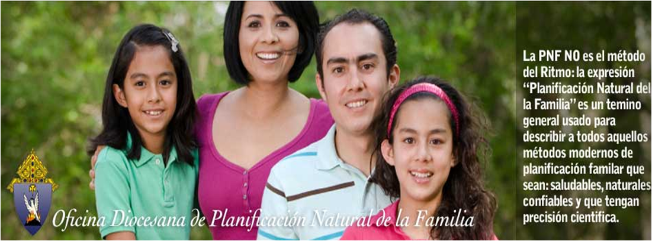
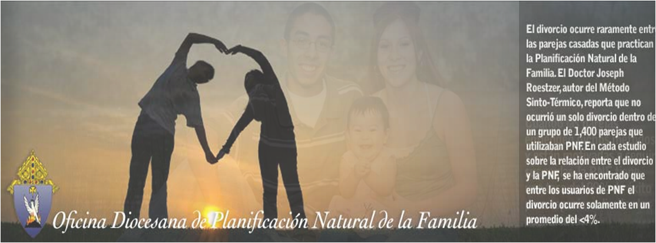
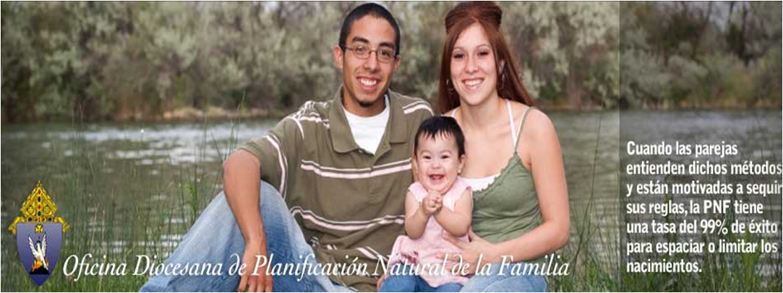
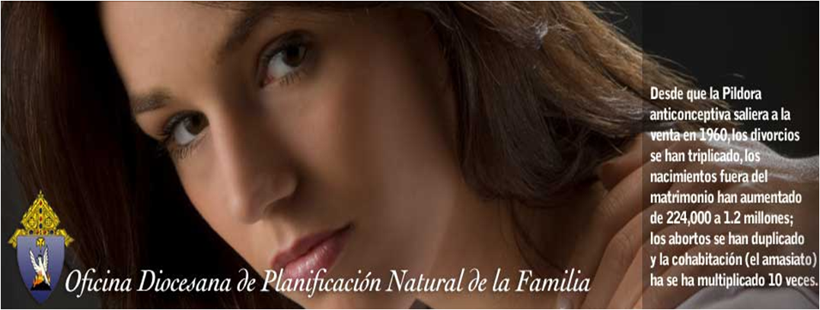
Part of the Office of Marriage and Respect Life
¡Bienvenidos!
        ¡Favor de firmar el inscribirse!
        Costo: $40.00 (haga su cheque pagadero a “Office of NFP”).
        Tome el tiempo de ver los papeles y folletos en su paquete de información.
        Tome el tiempo de llenar las formas de “Buenas Cualidades” .
        Certificados de asistencia después de la plática.
Notes:
Muestre esta dispositiva mientras que llegan las parejas para la presentación. Si desea, presente el pequeño video cuando este hecho.

Slide 2


Diocésis de Phoenix
Oficina de Planificación Natural de la Familia
Parte de la Oficina de Matrimonio y Respeto a la Vida
Notes:
Bienvenida – La Diócesis de Phoenix quiere brindarles una bienvenida a todos ustedes:
Nota: La Preparación Matrimonial cambio el 1ero de Enero, 2010
Bienvenidos todos ustedes que quieren completar los requisitos de su preparación Matrimonial para casarse por la Iglesia Católica y especialmente aquellos que no Católicos y están aquí para apoyar a su esposa o prometida(o). Los felicitamos a todos que están tomando este paso extra para recibir su sacramento de matrimonio. Esta es una decisión que les ayudara en su jornada de su vida juntos.
(Los Certificados se darán al final de la clase.)
Bienvenidos aquellos que ya están casados y están interesados en recibir información sobre la PNF por razones de salud, de relaciones o morales.
Introducción
Nosotros/ la familia/ # años casados, # años usando PNF (Si se aplica)
Cuáles son nuestras credenciales para ensenar / certificación
Por qué trabajamos en la PNF
Sugerencias para las parejas al presentarse a la gente compartir sobre su boda / fecha de su aniversario.
Quisiéramos empezar orando juntos a Nuestro Padre.
Por qué La Iglesia Católica Requiere la Intro de PNF y la serie complete para todos los matrimonios que se van a casar en la Iglesia.
Si estas para preparación matrimonial, tú has pedido ser casada por la Iglesia Católica
La Iglesia cree que el matrimonio es indisoluble: “Lo que Dios unió, que no lo separe el hombre”. (Mat. 19:6)
A la iglesia le interesa que tú tengas un matrimonio exitoso
La Iglesia Católica no puede aceptar los anticonceptivos y quiere que tú sepas como cooperar con Dios al planear tu familia de una manera generosa y responsable y entiendas por qué que la PNF es aceptada por la Iglesia Católica. No estamos aquí para juzgarlos pero más bien para educarlos más acerca de las enseñanzas de la Iglesia sobre el Matrimonio Cristiano.
La Iglesia tiene un profundo respeto al regalo de la sexualidad humana.
La iglesia quiere que tengas una información verdadera sobre la Planificación Familiar que les sirva al hombre, la mujer y el hijo.
El propósito de la Actividad #1:
Darle la oportunidad a las parejas para que vean que muchas de las cualidades necesarias para un matrimonio exitoso se pueden aprender y ejercitar en la práctica de la PNF y transferirse a otras aéreas de su vida juntos.
Ejemplo: entrega, comprensión, comunicación, etc. Referir a esta actividad al final de la clase para permitirles ver como estas cualidades serán utilizadas en la práctica de PNF dándoles las herramientas necesarias para una relación saludable.
Actividad #1 (opcional)
Hoja de Cualidades (de paquete de Información)
Anima a las parejas a enlistar las cualidades que ayudaran a que dure su matrimonio. Sugiere que a lo mejor ya tienen alguna cualidad o desean desarrollarla en el futuro. Diles que esto no es un examen que se tiene que entregar. Dales unos 5 min. Para completar la actividad, Pide un voluntario para escribir en el pizarrón, y diles que luego volverás de nuevo a esto. Les puedes pedir que te recuerden después.

Slide 3


Sesión de Introducción
Punto de Vista Cristiano y Sacramental del Matrimonio (Base Teológica)
Base Científica de PNF: Anatomía, Hormonas, Ciclo Menstrual
Anticonceptivos y Efectos secundarios
Tasa de Efectividad
Su próximo paso para aprender PNF
Notes:
Fundamentos Teológicos
Porqué y Cómo funciona la PNF: Anatomía, Fisiología, Hormonas, Ciclo Menstrual
Anticonceptivos y efectos secundarios
Tazas de Eficacia de la PNF
Cómo aprender la PNF
(En esta sesión no se les enseñará cómo practicar la PNF. Para usar la PNF correctamente es necesario asistir a un ciclo completo de clases adicionales)

Slide 4
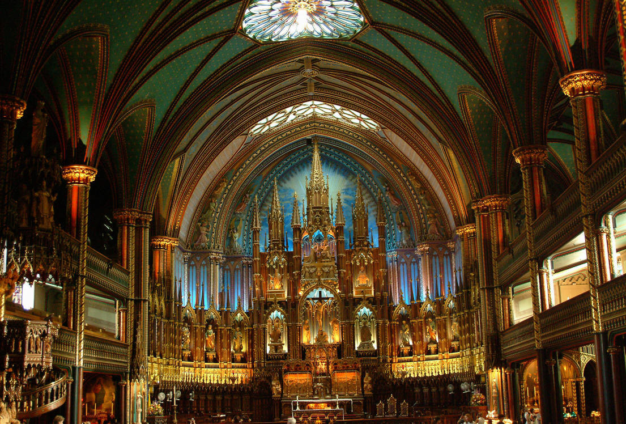
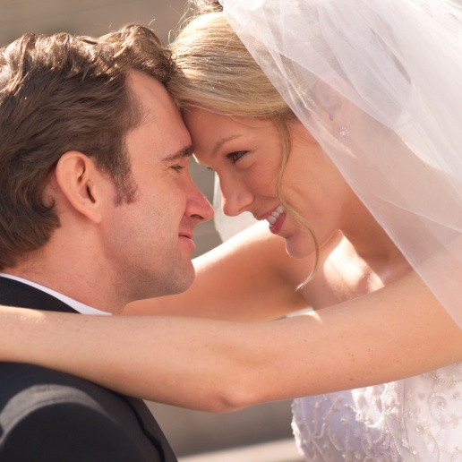
Matrimonio Sacramental en La Iglesia Católica
Notes:
Fundamentos Teológicos
Antes de hablar de la PNF, necesitamos entender los fundamentos en los cuales las enseñanzas de la iglesia Católica se basan acerca de la PNF.
Actividad #2: ---Participación de la audiencia
¿Por qué te quieres casar este día y en esta época?
¿Por qué no solo viven juntos? (Si tienes pizarrón, enlista las respuestas e incluye lo siguiente)
Compromiso
Promesa de fidelidad de por vida
Empezar una familia
Para “sexo legitimo”
¿Por qué te quieres casar por la Iglesia Católica? (Agrega a la lista si no se menciona.)
Ojala que también quieran invitar a Dios en su matrimonio, para recibir la gracia del sacramento, para ser signo del amor de Dios a cada uno y al mundo, para tener una familia y educarla en la fe en Dios.
La diferencia entre un matrimonio civil y uno sacramental:
El matrimonio civil es un contrato de permanecer juntos mientras los cónyuges estén de acuerdo. Cualquiera de los contrayentes puede romper el contrato diciendo que el matrimonio tiene una ruptura irreparable. Ninguno de los esposos ni la corte/el juez pueden prevenir la ruptura del contrato.
El matrimonio Sacramental es una alianza que se prometen entre dos personas ante Dios al testificar y unirse….Cada matrimonio va a tener sus retos y donde cualquier esposo humano puede sentir o pensar que el matrimonio es muy difícil, y que el perdón que se requiere es muy grande, la Iglesia ensena que con la gracia de Dios en el matrimonio, hay paciencia y redención. Nosotros podemos fallar, pero Cristo no puede fallar.
Cada sacramento realiza una realidad visible e invisible. Para que nosotros podamos entender esta realidad invisible sabida para el matrimonio del matrimonio debemos irnos hasta el principio, al principio de la Biblia y a la historia de la creación.

Slide 5
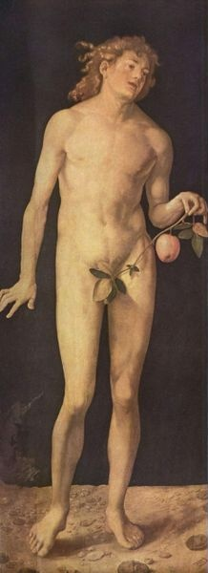
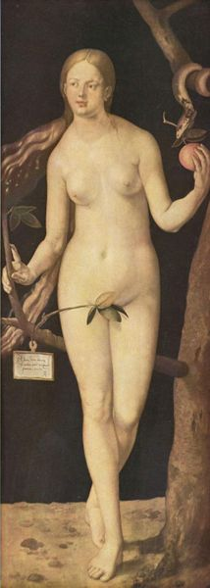
En el comienzo de todo…
“Cuando Dios creó el hombre, lo creó a su imagen; varón y mujer los creó….”
Gen 1:27
Notes:
(La historia personal puede dares aquí: al empezar a salir juntos, pensando si este es el esposo (a) correcto para el resto de la vida…la ansiedad que se sintieron al no saber …)
En el primer capítulo del libro de la Biblia, El Génesis, hay dos versiones de la historia de la creación. En la primera versión leemos:
[click] [lee la cita]
El Hombre ha sido creado a imagen de Dios: como masculino y femenino.
Cada uno de nosotros individualmente reflejamos a Dios, pero cada uno es de alguna manera único en su ser masculino y femenino que revela especialmente quien y que es Dios. Dios es Trinidad. (El Padre, Hijo y Espíritu Santo) El es una comunión de amor.
(Poniéndolo de otra manera, hay algo que podemos aprender de Dios dándole un vistazo más profundo)

Slide 6
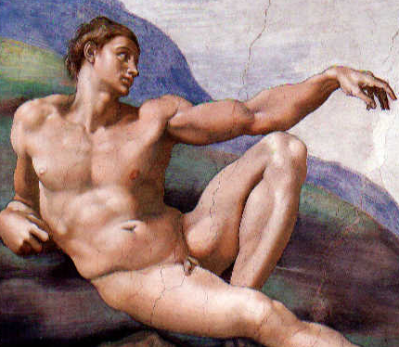
¿Que Falta?
¡Adán esta solo!
Animales: Cuerpos sin almas
Ángeles: Almas sin cuerpos
Adán: Cuerpo y alma
Notes:
En la segunda versión de la creación en el Génesis, Dios primero crea a Adán.
Pero Adán tiene un problema.
El problema de Adán es que está solo.
Dios creó animales que son meramente creaturas con cuerpo pero sin espíritu.
Dios también crea ángeles que son creaturas meramente espíritu sin cuerpo.
Pero Dios hace a Adán único – el ha sido hecho con cuerpo y alma...
Por instinto supo que estaba solo
(Si alguno ha sentido alguna vez esta ansiedad, se ha de haber sentido un poco como Adán se sintió)
(Click)

Slide 7
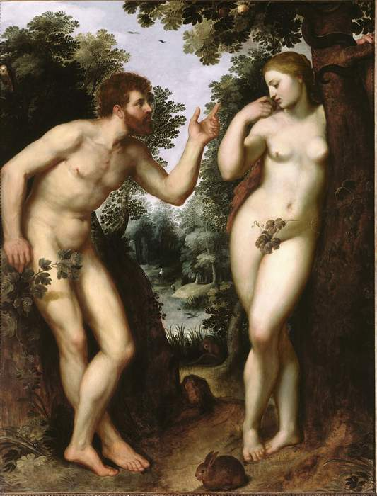
¡Al Fin!
Eva es creada de la costilla de Adán.
Ellos son un solo cuerpo.
Comparten la misma naturaleza!
“Ésta sí que es mi propia carne y de mis propios huesos!”
Gn 1:
Notes:
Y entonces, Dios creó a Eva de un costado de Adán. (No de la cabeza o los pies sino de un costado)
Esto significa que ellos están hechos del mismo cuerpo y comparten la misma naturaleza.
Esto creo una nueva posibilidad para Adán que los animales y los ángeles no pueden proporcionar…una relación conocida como comunión.
Leemos como Adán expreso un profundo gozo al ver a Eva. (Lee el verso en la página).
La realidad invisible que se hace visible en el sacramento del Matrimonio es de la imagen de Dios. La Imagen de Dios es una comunión y unión de entrega de amor. En efecto, Juan pablo II dice, en la Teología del Cuerpo, “El hombre refleja a Dios no tanto en el momento de la soledad como en el momento de la comunión.”
(TOB)

Slide 8
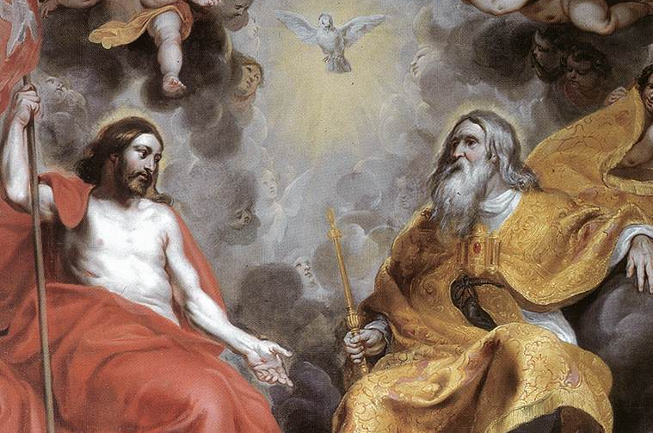

El Amor refleja la Santísima Trinidad
El Padre se entrega totalmente con amor al Hijo.
El Hijo se entrega totalmente con amor al Padre.
El Espíritu Santo brota como el fruto de ese amor que se entrega.
“Hagamos al hombre a
nuestra imagen…”
Gen 1:26
Dios es…
La unión y comunión del amor Fructífero que se entrega totalmente.
Notes:
La razón para esto es que como católicos creemos que Dios es una Trinidad.
[click]
El Padre se derrama en El Hijo como un regalo y
El hijo se derrama en El Padre como un regalo y
El Espíritu Santo brota como el fruto del amor del don de sí mismos.
[click]
Dios es…Una unión y Comunión del don de amor fructífero de sí mismos.
A través del Sacramento del Matrimonio vemos a la imagen de Dios como La Trinidad.
La realidad visible del Sacramento del matrimonio es que el esposo se derrama en amor total hacia su esposa y la esposa se derrama en amor total hacia su esposo y los niños brotan (algunas veces) de su amor fructífero y total.
Esto significa que “ El hombre está llamado a existir ‘para’ otros, para ser un regalo” (JPII, “Sobre la Dignidad y vocación de la Mujer”)
Recuerda: nosotros decimos que podemos aprender algo acerca de Dios de nuestra “masculinidad” y “feminidad”.
Lo que aprendemos es que hemos sido hecho de esta manera para ser una unión & comunión a través del don sincero de sí mismos, con nuestros cuerpos y almas. El matrimonio es una de las formas humanas más profundas que pueden ser imagen de Dios.
¿Cómo haces esto realmente? ¿Cómo te conviertes en un regalo a otra persona? Nuestra naturaleza caída no hace esto algo fácil. Esta es una razón por la cual sustituimos cosas por el don de nosotros mismos.

Slide 9


Antes del Pecado
Después del Pecado
Cuerpo y Alma estaban perfectamente integrados
Cuerpo y Alma se dividieron
Notes:
No era tan difícil, antes del pecado original, había una unidad perfecta, una armonía perfecta entre el cuerpo y el alma. Nuestro espíritu, alma, voluntad, emociones y cuerpo estaban todos cooperando uno con otro. De esta manera, experimentábamos el gozo perfecto.
Pero…
[click]
El pecado original crea una ruptura entre nuestro corazón y nuestra mente, nuestra alma y nuestro cuerpo. En lugar de ver a la persona como alguien a la que podemos darnos, nuestra naturaleza caída nos lleva a ver a los otros como “objetos” que podemos usar para satisfacer nuestros deseos.
Papa Juan Pablo II dijo en su libro Amor y Respetabilidad lo contrario del amor es odio…es utilizar.
Todos hemos experimentados esta realidad… (Ejemplos: los hombres han mal usado su fuerza para dominar a las mujeres; las mujeres han mal utilizado el sexo para manipular a los hombres)
En este estado de ser no se puede lograr la felicidad: no podremos ser imágenes del amor que se entrega y da su ser totalmente.

Slide 10
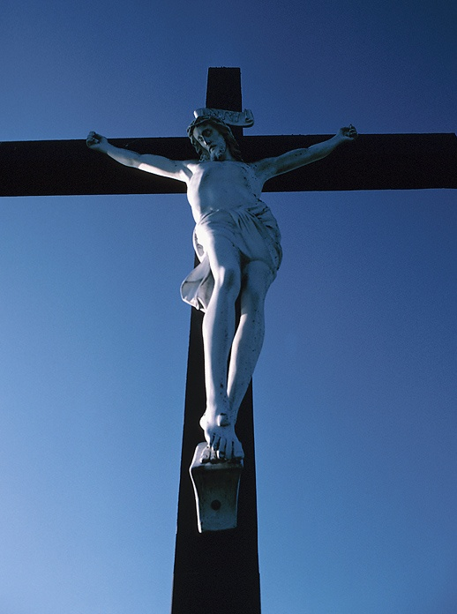
¡¡Buenas Nuevas!!
¡Somos redimidos!
No solo nuestros espíritus pero también nuestros cuerpos.
“El fruto de la redención es efectivamente el Espíritu Santo”
TOB, 3/18/81
Deberíamos sentir una nueva santidad del cuerpo.
Es por esto que el matrimonio es un sacramento.
Notes:
Pero, ¡hay una BUENA NUEVA!
Dios nos redime por Su Cruz y Resurrección.
La Redención no es solamente una cosa spiritual sino una realidad corporal.
La muerte y la Resurrección de Cristo nos permiten hacernos un don sincero de nosotros mismos por la gracia del Espíritu Santo.
El Papa Juan Pablo II dijo –“El fruto de la redención es el Espíritu Santo”.
[click]
Las gracias que recibimos a través de los sacramentos nos dan la oportunidad de experimentar una nueva santidad. No es fácil o viene naturalmente, pero sí es posible. Con la gracia de Dios regresamos al amor y a la felicidad para cual fuimos creados.
Esto es porque el Matrimonio es un Sacramento - en el matrimonio recibimos la gracia para hacer los sacrificios y para darnos nosotros mismos en servicio a los demás. Los problemas no se acaban, pero el sobrellevarlos y el perseverar es posible a través de la gracia de Dios.
La Gracia nos lleva de regreso a la verdadera Felicidad para la que hemos sido creados!
(Considera el primer milagro que Jesús realizo: transformar el agua en un fantástico vino en las Bodas de Cana. Podemos ver que Jesús quiere traer el mayor gozo a nuestros matrimonios si nosotros solo lo invitamos.)

Slide 11


El Matrimonio es una Señal del Amor de Cristo con nosotros
Total
Libre
Fiel
Fecundo
Notes:
Cada sacramento es un signo de una realidad más grande.
Hay signos para todo a nuestro alrededor. Las señales que nos dicen de compañías, restaurantes, equipos de deportes, países y todo lo demás. Las señales nos recuerdan una realidad más grande. Los arcos amarillos nos hacen pesan en hamburguesas, las estrellas con rallas nos hacen pensar en nuestro país, patriotismo, héroes, y así lo demás.
[click]
El Matrimonio también es una señal. ¿Qué es lo que se supone que la gente debe ver cuando ellos miran a una pareja casada?
[click]
El Matrimonio es un signo del Amor de Dios por su esposa, la Iglesia.
La gracia del Espíritu Santo nos da el poder de entregarnos el uno al otro de la manera en la que Cristo se entrego a su iglesia:
[click] Libremente – El escogió darse a sí mismo (“la Pasión”)
[click] Fielmente – Sigue con nosotros, la gracia sacramental
[click] Fructíferamente – Su muerte nos llevo a la Pascua el camino a Pentecostés y la nueva vida del Espíritu Santo. Cristo dijo, “He venido para que haya vida, y la tengan en abundancia” Esta abundancia de vida es posible – en nuestros matrimonios! nosotros podemos alcanzar la felicidad que buscamos si nosotros nos permitimos ser esta señal que el matrimonio supone ser.
[click]
Para hacerlo corto, el regalo de Cristo de sí mismo a su Novia fue TOTAL.
No se quedo con nada, se entrego todo de sí. No es eso lo que nosotros planeamos hacer el día de nuestra boda – ¿darnos totalmente el uno al otro? ¿Sin quedarnos con nada? ¿“Mientras los dos vivamos”?

Slide 12
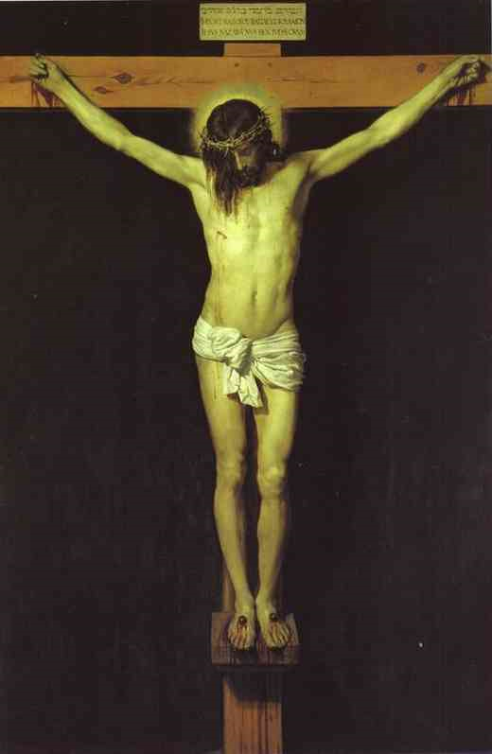
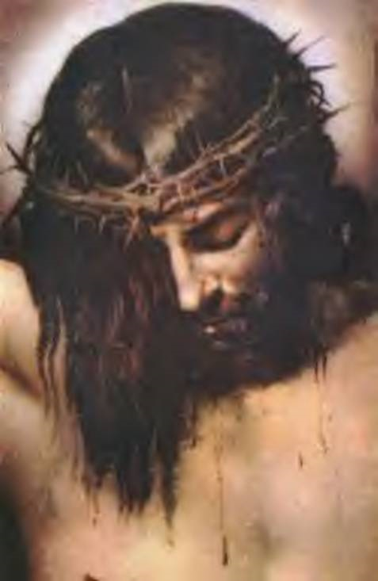
Total
Este es el lenguaje de la unión matrimonial:
“Este es mi cuerpo que será entregado por ustedes.”
Notes:
Si queremos saber cómo hacer una entrega total de nosotros mismos a nuestro conyugue, no se necesita buscar más ejemplos que el de Cristo.
Jesús nos ensena en la cruz la entrega TOTAL.
[click]
El lenguaje del sexo es, “yo me entrego a ti totalmente”.
Las parejas casadas se dicen esto el uno al otro en el altar y lo dicen cada vez que se unen en el abrazo conyugal. Este es el lenguaje del cuerpo. ¡Rezamos más de lo que nos damos cuenta!

Slide 13
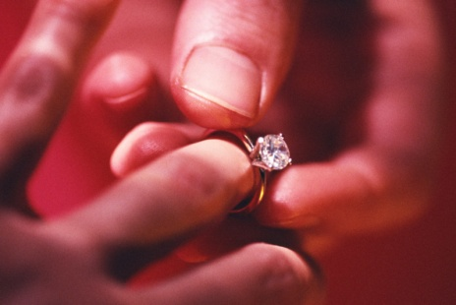
Cuando se casan
“¿Han venido libremente,
sin reservas?”
Libremente
Totalmente
“¿Se amaran y honraran como esposo y esposa por el resto de su vida?”
Fielmente
“¿Aceptaran con amor los hijos que Dios les dé?”
Fecundo
Notes:
El día de nuestra boda, prometemos amar a nuestro conyugue de la misma manera que Cristo amó a su Iglesia.
Antes de hacer los votos, primero tenemos que dar nuestro consentimiento. El sacerdote nos hace tres preguntas:
[click]
1. ¿Han venido aquí por su libre y plena voluntad sin que nada ni nadie los presione? – Nuestro “sí” dice que estamos haciendo un libre regalo de nosotros mismos y no quedamos con nada. Ni el novio o novia podrán tener secretos, ambiciones secretas, y la Iglesia no podrá estar de acuerdo de casar la pareja en la cual uno o ambos se sienten presionados a casarse. Respetando la importancia de la libertad nunca estará de acuerdo en casar a parejas que se sientan forzadas a casarse o declarará que un matrimonio es nulo y abolido como sacramento (anulación) desde el mero principio si una pareja se encuentra que no poseía completa libertad cuando se casaron.
[click]
2. Están dispuestos amarse y honrarse mutuamente en su matrimonio durante todo la vida? – Nuestro “sí” dice que pensamos ser fieles hasta el día de nuestra muerte, nunca pensamos divorciarnos, aunque nuestra pareja sea infiel. La iglesia siempre a salvaguardado la fidelidad en el matrimonio y condena los pecados contra la fidelidad de toda la vida como sexo antes del matrimonio o relaciones sexual afuera del matrimonio. Estos actos sexuales no hablan el lenguaje honesto del cuerpo; las relaciones extramaritales dicen, “No soy fiel a mi cónyuge” Estos actos son señales contra la verdad y la naturaleza de Dios.
[click]
3. ¿Aceptarán con amor los hijos que Dios les dé? – Con nuestro “sí” confirmamos que seremos fecundos, nunca intentaremos voluntariamente esterilizar nuestra unión antes o después del matrimonio. Nuestro abrazo conyugal es una forma que Dios hace personas nuevas, necesitamos recordar que niños y la fertilidad son regalos de Dios, diariamente deben de ser tratados con respeto y generosidad.
Estos tres consentimientos van con los votos matrimoniales:
Te tomo _________________como mi legítimo esposo / esposa, para tener y mantener desde este día en adelante,
para mejor, para lo que es peor
para más ricos, para más pobres
en la enfermedad y en la salud
hasta la muerte hacer nos parte.
En estos votos no se encuentra nada lo condicional o temporario. Para poder lograr mantenerse fiel a estos votos absolutamente se necesitara la ayuda sobrenatural y divina.
Lo que decimos en el altar con nuestras propias palabras lo decimos, o sea lo afirmamos, en la cama con el lenguaje del cuerpo.
De hecho, la Iglesia nos explica que los votos que hacemos el día de nuestra boda se n sellan cuando se consume la unión en el abrazo conyugal. En esta unión decimos con el cuerpo, “Me entrego a ti totalmente.”
Esto subraya la totalidad de nuestra entrega, la que estamos tratando de dar. Esto significa que no nos quedamos con nada, incluimos nuestra habilidad de dar existencia a una nueva vida.
Cuando la Iglesia nos pide aceptar a los hijos, nosotros estamos de acuerdo a ser fructíferos y que en nuestras relaciones no vamos a hacer nada ni antes, durante o después que prevenga la concepción de un hijo en nuestra unión como pareja.
[click]

Slide 14




Lenguaje del Cuerpo
El cuerpo revela a Dios
Especialmente en la unión matrimonial
¡Pero el cuerpo también puede mentir!
Cuando la entrega no es total se convierte en una señal contraria.
“Me entrego totalmente a ti.”
Notes:
Vamos a hablar un poco sobre el lenguaje del cuerpo.
(Muchachos: ¿Cuántos de ustedes se hincaron sobre una rodilla cuando propusieron matrimonio? ¿Qué mensaje estaban tratando de mandar en ese momento crítico?
Muchachas: Después de que él les propuso matrimonio, ¿lo abrazaron? ¿lo besaron? ¿le tomaron su mano? ¿Qué mensaje estaban mandando de vuelta?)
Nuestros cuerpos hablan un lenguaje por sí mismo.
[click]El Cuerpo revela a Dios.
Recuerda- Dios nos hizo y a nuestros cuerpos para ser un signo visible de su presencia en el mundo. Reflejamos a dios en nuestra relación como esposo y esposa y especialmente hablamos de Dios con nuestros cuerpos en la unión marital.
[click]
¿Qué pasa si decimos una mentira a alguien mientras lo miramos a los ojos? ¿Qué es una “cara de Poker” si no un acto para engañe al otro jugador con nuestra expresión?
Sabemos que si se puede engañar con nuestro cuerpo. (ejemplo: mentir bajo juramento, detector de mentiras, jugador de poker).
Así que el cuerpo puede decir una verdad o una mentira acerca de Dios.
¿Cómo podemos saber cuando estamos diciendo la verdad acerca de Dios con nuestros cuerpos?
[click]
¿Cuales crees que son otras maneras en el que tu matrimonio diario refleja la imagen de Dios con sus cuerpos?
[participación de la clase]; paciencia, bondad, sacrificio, gentileza, honradez, lavar los platos, cambiando panales, haciendo masaje, dejando la taza del escusado abajo, etc…y otra manera-la unión marital!

Slide 15


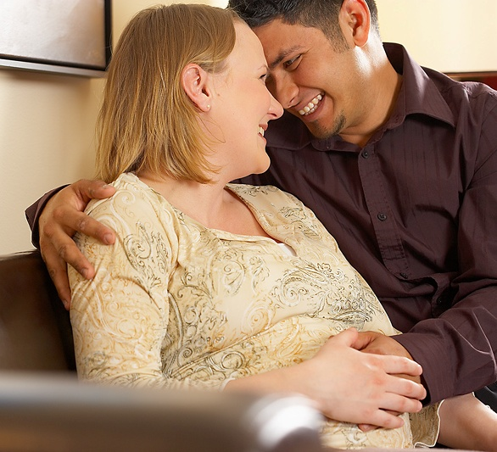
Lenguaje del Cuerpo
¡El Matrimonio y el cuerpo son señales del amor de Dios!
Notes:
Para ver algunos de los recursos que hablan de las enseñanzas Católicas de la expresión sexual de amor;
Catecismo de la Iglesia Católica;
“La sexualidad, mediante la cual el hombre y la mujer se dan el uno al otro con los actos propios y exclusivos de los esposos, no es algo puramente biológico, sino que afecta al núcleo intimo de la persona humana en cuanto tal. Ella se realiza de modo verdaderamente humano solamente cuando es parte integral del amor con el que el hombre y la mujer se comprometen totalmente entre si hasta la muerte”. (Catecismo 2361 – Familiaris Consortio)
Simplemente puesto: La unión sexualidad marital entre hombre y mujer es solamente adecuada dentro del contexto del amor cuando están prometidos uno al otro por vida en matrimonio.

Slide 16
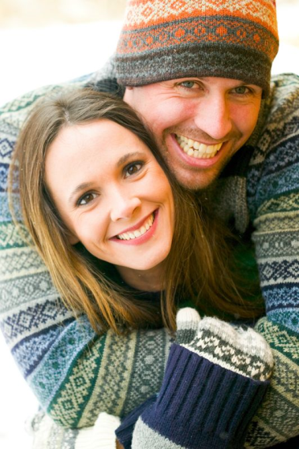
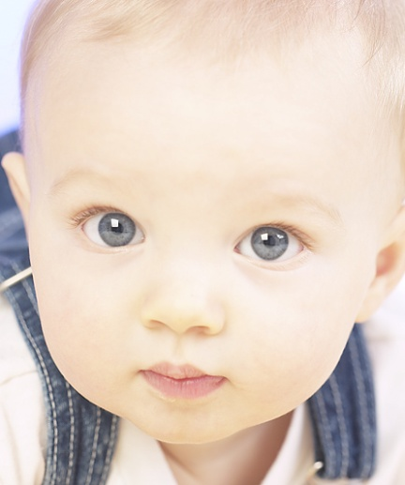
Lo que Dios a unido…
Unitivo
Pro creativo
“La unión íntima de los esposos cumple con los dos fines o significados del matrimonio: el bien común de ambos esposos y la transmisión de la vida.
“Estos dos significados son valores del matrimonio que no pueden ser separados sin que se altere la vida espiritual de la pareja y sin que se comprometa el bien del matrimonio y el futuro de la familia.”
CCC 2363
Notes:
Dios incluyo dos cosas en el sexo: Unidad y Procreación
El sexo es obviamente un acto que une mucho, y naturalmente nos lleva a los hijos.
Dios en su puro ser es tanto unidad, Una Trinidad y una unión de personas, y fecundo, viviendo en una entrega fecunda de amor
Así que tiene mucho sentido que el regalo del sexo conyugal, el cual contiene exactamente estos elementos será el signo perfecto del amor de Dios.
Aquí esta lo que el Catecismo de la Iglesia Católica dice al respecto;
[click]
Catecismo 2363: “Por la unión de los esposos se realiza el doble fin del
matrimonio: el bien de los esposos y la transmisión de la vida”.
El bien de los esposos: “Unidad” (unirse)
La Trasmisión de la vida: “Procreación” (bebés)
[click]
“Estos dos sentidos [unirse y bebés] o valores del matrimonio no pueden ser separados sin alterar la vida spiritual de la pareja y comprometer el bien del matrimonio y el futura de la familia“.
¿Cuales tres cosas serán afectadas si separamos La Unidad y los Bebés?
1. La Santidad de la Pareja Daña al matrimonio – nuestra conexión con nuestro conyugue, infidelidad.
2. La Unidad del Matrimonio Daña la vida espiritual- nuestra conexión con Dios, honestidad, la integridad se compromete
3. La Familia Daña a la familia –nuestra conexión a nuestros hijos y familia extensa, lo que hemos recibido no lo pasamos…
Los daños también extienden a la sociedad – divorcio, pobreza, enfermedades, casos de salud.

Slide 17

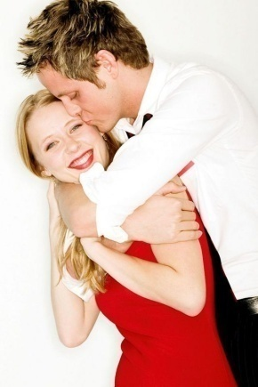
La sexualidad Moral Católica
SEXO
1ra Ley: Mantenga el sexo dentro del Matrimonio
Alianza de Amor
Adulterio
Pornografía
Bebes
Aborto-intencional
Divorcio
Matrimónio
SEXO
ITS - Infecciones transmitidas sexualmente
Violación
Abuso Sexual
Unión
Incesto
Sexo fuera del matrimonio
Actos Homosexuales
Notes:
Aquí hay una manera realmente simple de ver esto. “Le llamamos Moralidad Católica en pocas palabras”
[click]Digamos que este círculo representa una amorosa, alianza matrimonial
[click]y dentro de este círculo es donde el sexo se lleva a cabo.
[click]Y recuerda los 2 propósitos del sexo – Los bebés y la Unión.
[click] Hay solo dos reglas dentro de este círculo y la Regla #1 siempre se sigue:
Primera Ley es: Mantener el Sexo dentro del matrimonio
Si todos en el mundo vivieran así, ¿qué problemas o males sociales no tuviéramos en el mundo? (Pide a la clase que participe, y después sigue……….
(click)……….. para ver las enfermedades de la sociedad aparecer
(click)

Slide 18
2da Ley: No separe los Dos Propósitos
1ra Ley: Mantenga el sexo dentro del Matrimonio
Alianza de Amor
Adulterio
Clasificando Embriones
Pornografía
Vendiendo Óvulos
In Vitro, Artificial Inseminación, etc.
Bebes
Aborto
Divorcio
Destrucción de Embriones
Matrimonio
SEXO
Donantes
de esperma
Enfermedades transmitidas sexualmente
Anticoncepción y
Esterilización
Embriones congelados
Violación Sexual
Union
Incesto
“Disminuir la cantidad de Embarazos”
Madre de alquiler
Sexo afuera del matrimonio
Actos Homosexuales
Notes:
Segunda Ley es: No separes los dos Propósitos
De nuevo, no hemos de separa los dos fines del matrimonio: bebes y la unión de los esposos.
Pero, ¿Qué pasa cuando lo hacemos? (click) (line drawn through word SEX)
Si todos en el mundo vivieran así, ¿qué problemas o males sociales no tuviéramos en el mundo? (Espere las respuestas . o siga)
(click) and up pops……..rest of slide-responses pop up
Noten todo lo que resulta bebe y la unión de los esposos daña persona –la dignidad de los esposos, como con los anticonceptivos, o la dignidad de el niño. Nuestra Iglesia es como una buena madre, y las buenas madres nos dicen que no lastimemos al otro o nosotros mismos
(click)

Slide 19
¡Si!
¿Es esto Posible?
Alianza de Amor
Sacramental
Clasificación de Embriones
Vender Óvulos
In Vitro, Inseminación Artificial, etc.
Bebes
Destruccion de Embriones
Gracia de Dios
Matrimonio
SEXO
Donadores
De
Espermas
Congelando Embriones
Unión
Anticoncepción y Esterilización
“Reducción” de Embarazos
Madre de alquiler
Notes:
La verdadera pregunta es: ¿Es posible vivir de esta manera?
(click)
Si! Pero no es fácil sin la gracia del sacramento que es la protección de Dios en el matrimonio. Esta gracia les da a las parejas la habilidad de vivir de esta manera.
La Iglesia Católica ha salvaguardado siempre la santidad del matrimonio y la unión sexual que le pertenece tan solo a él, al declarar desde siempre, continuamente, que todos los actos sexuales genitales que toman lugar por fuera de los aspectos creativo y unitivo del matrimonio son moralmente malos. Es tal la convicción de la Iglesia, que describe a la anticoncepción como “intrínsecamente perversa”.

Slide 20
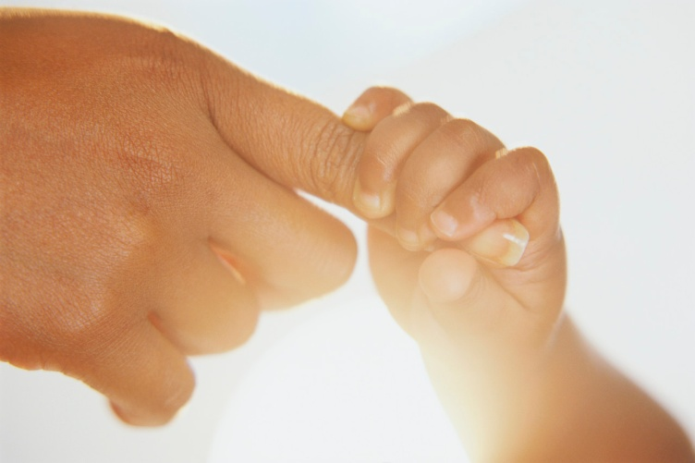
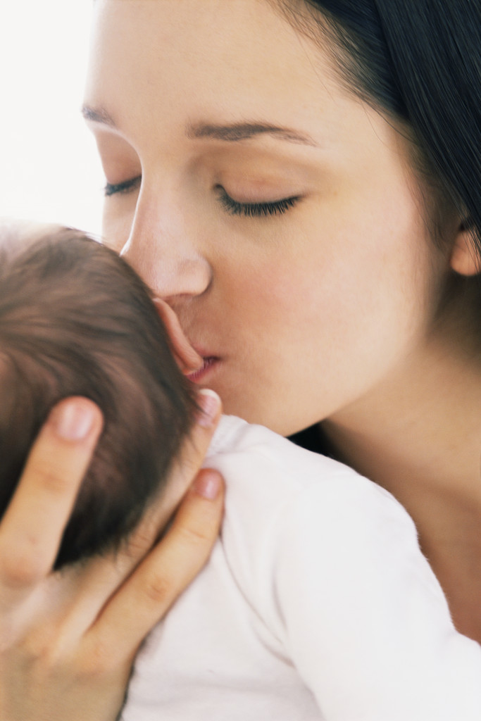
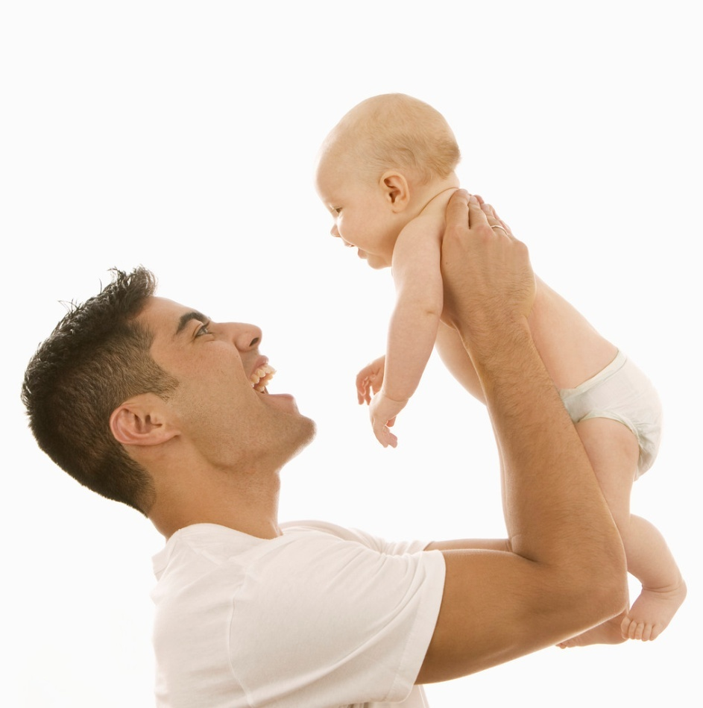

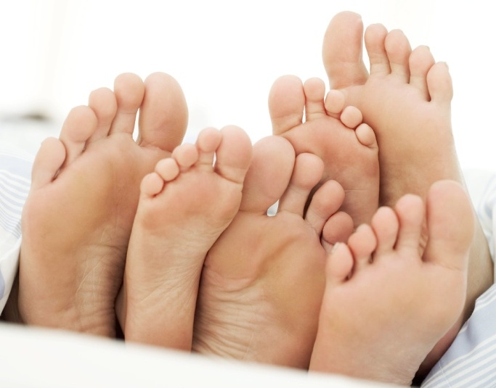
Siempre una Bendición
“Porque el yugo que les pongo y la carga que les
doy a llevar son ligeros. ”
Mt 11:30
Notes:
Además de la responsabilidad de actuar libremente, de ser fieles, de darnos total y fructíferamente en nuestro matrimonio, la Iglesia nos llama también a ser responsables y generosos al tomar nuestra decisión de evitar o logar un embarazo.
Los bebes siempre son una bendición no una carga como la llama la sociedad. Claro que hay retos y frustraciones que vienen con el cuidado de los niños pero las bendiciones que traen a la familia son más grandes. Dios no ayudara con esos retos y
(click) (Bible quote comes up)
Los niños nos ayudan a crecer en santidad y para ser mejores personas al criarlos.

Slide 21
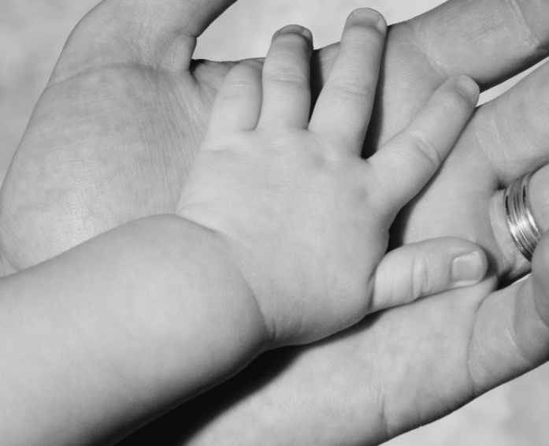
Paternidad Responsable
“…la paternidad responsable se pone en práctica ya sea con la deliberación ponderada y generosa de tener una familia numerosa; ya sea con la decisión, tomada por graves motivos y en el respeto a la ley moral, de evitar un nuevo nacimiento durante algún tiempo o por tiempo indefinido.” (Humanae Vitae )
Notes:
Paternidad Responsable
¿Acaso el ser “fructífero” significa que tenemos que tener todos los hijos que nuestros cuerpos sean capaces de reproducir?
…. de no ser así ¿significa que somos egoístas?
¿Acaso nos podremos llamar generosos cuando, después de tener los consabidos ‘un hijo y una hija”, nunca mas nos volvemos a preguntar seriamente si “deberíamos tener más hijos”?
Humanae Vitae escrita por Papa Paulo VI -después de la píldora-vuelve a afirmar la constante enseñanza de la Iglesia, que dice:
(read from Script)
“En relación a las condiciones físicas, económicas, psicológicas y sociales, la paternidad responsable se pone en práctica ya sea con la deliberación ponderada y generosa de tener una familia numerosa; ya sea con la decisión, tomada por graves motivos y en el respeto a la ley moral, de evitar un nuevo nacimiento durante algún tiempo o por tiempo indefinido.” (Humanae Vitae 10)

Slide 22
Paternidad Responsable
Humanae Vitae, Artículo 10
“Si para espaciar los nacimientos existen serios motivos, derivados de las condiciones físicas o psicológicas de los cónyuges, o de circunstancias exteriores, la Iglesia enseña que entonces es lícito tener en cuenta los ritmos naturales inminentes a las funciones generadoras para usar en el matrimonio solo los períodos infecundos y así regular la natalidad sin ofender los principios morales.”
Notes:
(click) *Pídale a un voluntario que lea esta parte)
“Por consiguiente, si para espaciar los nacimientos existen serios motivos, derivados de las condiciones físicas o psicológicas de los cónyuges, o de circunstancias exteriores, la Iglesia enseña que entonces es licito tener en cuenta los ritmos naturales inmanentes a las funciones generadoras para usar del matrimonio solo los períodos infecundos y así regular la natalidad sin ofender los principios morales que acabamos de recordar.” (Humanae Vitae 16)
Par sumar: La Paternidad Responsable comienza por estar conscientes –en el momento en que escogemos tener relaciones sexuales- del hecho de que existe la posibilidad de que pudiésemos concebir un hijo de ese acto en particular. Somos aconsejados por la iglesia a actuar responsablemente y con generosidad al en ambas decisiones de tener otro bebe o de evitar un embarazo. Habrá tiempo en el matrimonio cuando habrán buenas razones para evitar o tener otro bebe. Una pareja que usa la PNF aprenderá a reconocer cuando están fértiles y abstenerse a ese tiempo. Esto no viola sus votos pero los refuerza.

Slide 23
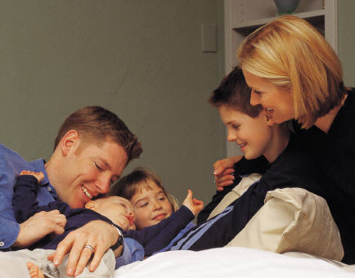
¿Deberíamos tener un bebe?
La Sociedad pregunta:
¿Por que?
La Iglesia pregunta:
¿Porque no?
Notes:
Cuando la surge platica de tener bebes nos preguntan de dos muy diferentes cosas;
La Sociedad pregunta, ¿Por qué tener otro bebe?
La iglesia nos pregunta, ¿Por qué no?

Slide 24

Virtudes de la Abstinencia Periódica
Mejor Comunicación
Aumenta la intimidad
Auto Dominio
Respeto Mutuo
Entusiasmo continuo
Menos de 4% nivel de divorcio
Aumento del entendimiento del esposo por su esposa y sus ciclos de fertilidad
Notes:
Cuando la pareja evita la relación sexual durante los tiempos posiblemente fértiles existiendo razones justas para hacerlo, ciertos beneficios pueden ser experimentados por la pareja. Estos mismo beneficios también son experimentados por las parejas comprometidas a casarse al practican la abstinencia antes de su boda.
• Mejor comunicación: El tener que hablar sobre su disposición para tener un bebé, compromete a la pareja a tener que hablar abiertamente también sobre sus necesidades sexuales y sus deseos. El discutir sus motivos y tomar juntos las decisiones sobre esta área alimenta la comunicación en otras áreas.
(Click)
• Entusiasmo Continuo: (mejor intimidad) Las parejas aprenden a expresarse su amor y afecto de formas no genitales durante el tiempo fértil, con lo que fomentan la intimidad, aun si no pueden disponer del coito.
(Click)
• La adquisición de auto-dominio: El hacer el amor se vuelve una elección, mediante la cual nos hacemos libres de recibir o de darnos el uno al otro. Dejamos de estar sujetos a nuestras pasiones o a nuestros sentimientos.
(Click)
• Respeto Mutuo: El hombre aprende a apreciar el bellísimamente complejo sistema reproductivo de la mujer, y el potencial que guarda para concebir a sus hijos. Ella se vuelve más que un objeto para obtener gratificación y placer. La mujer experimenta un crecimiento en la confianza hacia su esposo y en su habilidad para dominar sus deseos sexuales. Este dominio de sí mismos por parte de la mujer y del hombre es un testimonio de su amor muto y del compromiso que hicieron de compartir sus ideales.
(Click)
• Continuo Entusiasmo por el otro: La PNF fomenta la etapa ‘noviazgo/luna de miel’ aun años después de casados, pues en cada ciclo existen un tiempo de espera -que se convierte en ‘tiempo de anhelo’-, y un tiempo de realización –o la satisfacción del deseo por el ser amado.
(Click)
• Más bajo nivel del divorcio- En muchos estudios con

Slide 25
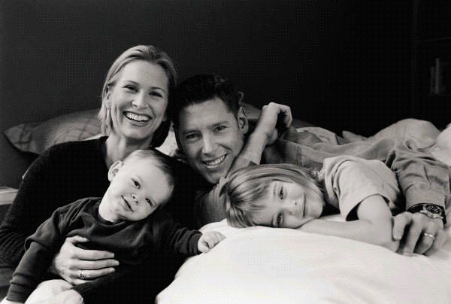
¿Nuestro Derecho...
?
Regalo de Dios
...o
Notes:
¿Tenemos el “derecho” a los hijos por virtud de estar casados?
No todas las parejas que se casan podrán ser capaces de concebir un hijo. “Un hijo no es algo que se le debe a nadie, sino que por el contrario, es un regalo. Un hijo no podrá ser considerado nunca como una cosa de nuestra propiedad, pues esta idea invariablemente nos llevaría a pensar que los hijos son un derecho. En esta área, solo el hijo posee derechos genuinos; el derecho a ‘ser el fruto del acto especifico del amor conyugal de sus padres’, y el derecho a ‘ser respetado como persona desde el momento de su concepción’”. (Donum Vitae II. 8)
Si llegásemos a percibir a nuestros hijos como algo a lo que tenemos “derecho”, en vez de como un “regalo”, llegaríamos a la conclusión errónea de que nos es lícito el poder utilizar cualquier vía o método para realzar la fertilidad que esté a nuestra disposición para asegurar el que podamos concebir o conseguir un hijo.
Para más información, dentro de su Paquete de Introducción encontrará una página que describe los procedimientos de fertilidad y lo que es moralmente permisible en esos casos.
Recuerde que muchas de las parejas que son infértiles deciden expresar su compromiso a mantenerse abiertos a la vida a través de la adopción.

Slide 26
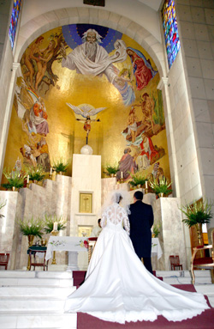

Lo bello del diseño de Dios
Lo que Dios a unido el hombre no puede separar.
Notes:
La gran tragedia es que muchas parejas oí en día son engañadas al creer que el uso de anticonceptivos en sus matrimonios es conducta moralmente correcto y justo. Es difícil de culparlas las parejas jóvenes que piensan de esta forma porque la cultura está llena con la idea que el sexo y la paternidad son identidades muy distintas. Consideren la diferencia entre estas frases: “Quiero tener sexo contigo” vs “ Quiero traer un niño al mundo contigo”. Estas frases no deberían querer decir dos distintas cosas, pero hoy en día así es.
(click)
La belleza del diseño de Dios, la belleza del amor marital, insiste que lo que Dios a unido el hombre no deberá separar.

Slide 27
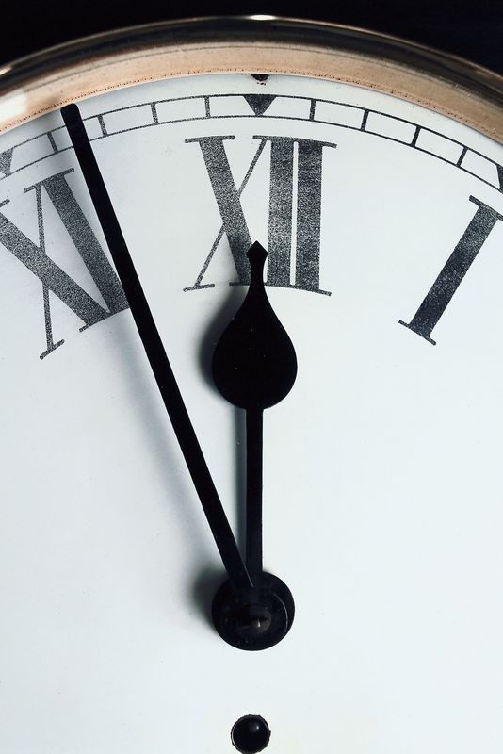
¡Repaso!
¡Diez minutos! Utilícelo para estirar las piernas.
¡Si no lo ha hecho todavía, asegurase de inscribirse ahora!
Notes:
Medio Punto de la Presentacion
Dirijalos a los servicios
Y donde hay agua
Comience la próxima transparencia durante el receso

Slide 28
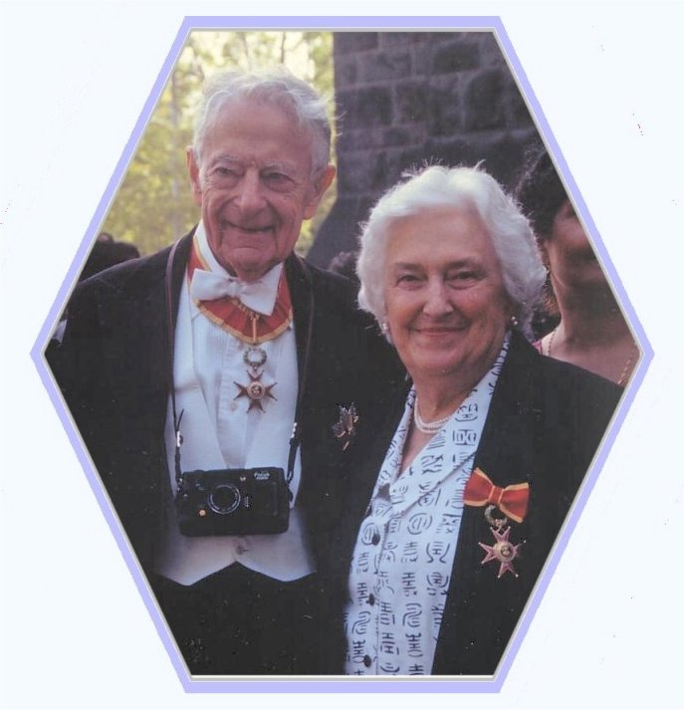
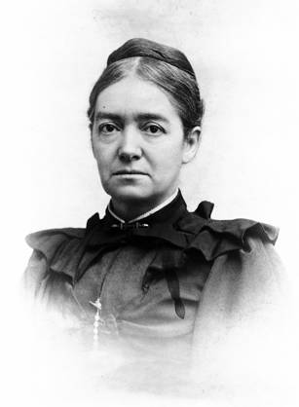

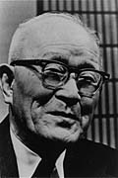
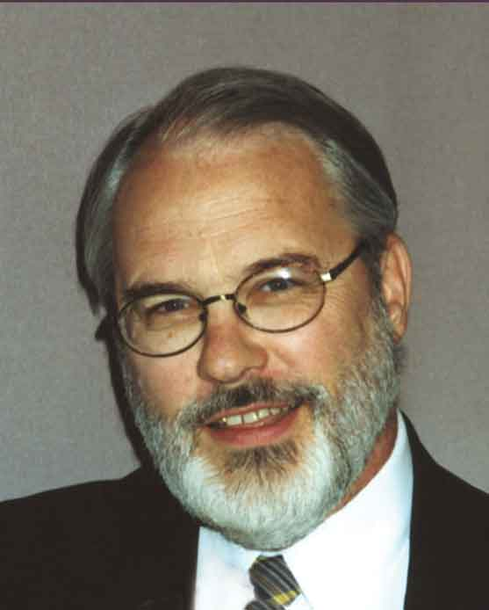

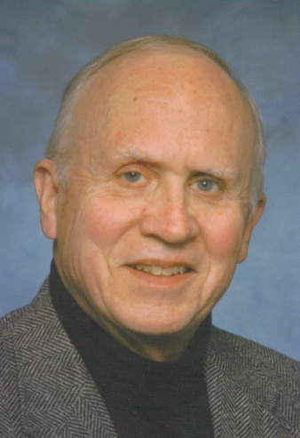
Historia de PNF
1876 María Putman Jacobi demuestra que existe una relación entre ciclos menstruales y las fluctuaciones de la temperatura corporal, la presión arterial y pulso.
1930 - Kyusaku de Ogino (Japón) Cálculos formulados para determinar la fase infértil basados en un registro de 6 a 12 ciclos menstruales, dando nacimiento al método del ritmo de calendario.
1940 - Jan Holt, M.D. (holandés) creó el método de "ritmo de temperatura".
1951- Josef Roetzer, M.D. (Austria) creó la primera "norma sinto-térmica" para determinar la infertilidad pos ovulatoria.
1964 – los doctores John y Lynn Billings,(Australia) publicaron el primer Método de Ovulación utilizando metodología de sólo mucosidad.
1971 – John y Sheila Kippley, formaron la Liga de Parejas a Parejas promoviendo un método sinto-térmico y de la lactancia.
1974 – Phoenix NFP es fundada
1979 – Dr. Thomas Hilgers, desarrollo el modelo de Método de Creighton del método de la ovulación, se basa exclusivamente en el examen de papel del moco.
1985– Tecnología NaPro desarrollado por el Dr. Thomas Hilgers en el Instituto del Papa Pablo VI para el estudio de la reproducción humana, que él fundó en Omaha, Nebraska, en 1985.
Notes:
Esta diapositiva bucles y pueden estar en durante el descanso. Después de la pausa, se pueden mencionar brevemente que desarrollo científico NFP se remonta hasta el siglo XIX y que los investigadores, incluyendo la Organización Mundial de la salud y de las Naciones Unidas, continúan financiar la investigación.
Jacobi de Putnam de María fue uno de los primeros médicos de la mujer. En 1877, ella publicó sus conclusiones con respecto a cómo cambia la temperatura de la mujer durante el ciclo.
Durante las décadas desde entonces, se han realizado muchas otras contribuciones y desarrollos por varios médicos, que nos da el método científico y eficaz de NFP que tenemos hoy.
Centro de NFP de Phoenix fue establecido en 1974 por un Phoenix OB/GYN. Se convirtió en una parte de la Diócesis de Phoenix, el 1 de julio de 2008.
NFP es utilizado por parejas de todos los orígenes religiosos y socio-económicas. Todos diócesis de Phoenix NFP instructores son voluntarios que están entrenados en un programa riguroso en su método particular de NFP.

Slide 29
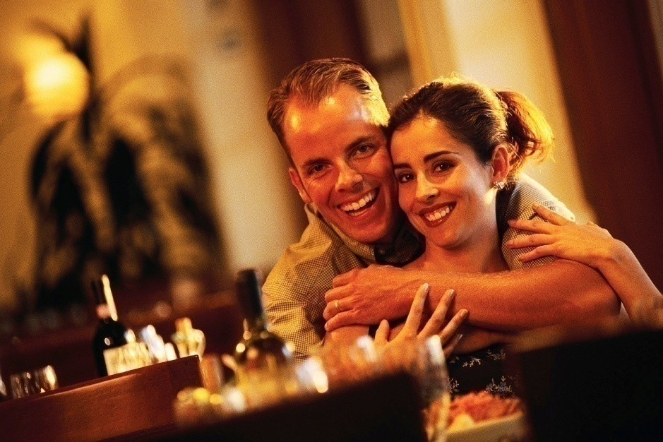







¿Que es la PNF?
Notes:
¿Ha oído hablar sobre la PNF? ¿Qué es lo que ud. conoce sobre ella?
La Planificación Natural de la Familia es un método que le permite tomar conciencia de la propia fertilidad, y mediante el cual se enseña la compresión de los ciclos naturales de fertilidad e infertilidad de la pareja. La pareja que lo aprende puede utilizar esa información de una forma responsable para decidir evitar un embarazo absteniéndose de la actividad genital sexual durante el tiempo fértil, o para tratar de lograr un embarazo disponiendo de las relaciones sexuales durante el tiempo fértil.
¡La PNF no es el Método del Ritmo! El Método del Ritmo (también conocido como el Método del Calendario) fue utilizado antes de que se tuvieran más conocimientos científicos y una mejor comprensión de la fertilidad de la mujer. Sus cálculos se hacían basándose en el examen del historial médico de la mujer, mientras que la PNF se basa en la evaluación del patrón diario y habitual de su fertilidad. Aunque el Ritmo fue de hecho un precursor de la PNF, no es, sin embargo, el mismo método ni funciona igual que los métodos modernos de los que estamos tratando ahora.

Slide 30
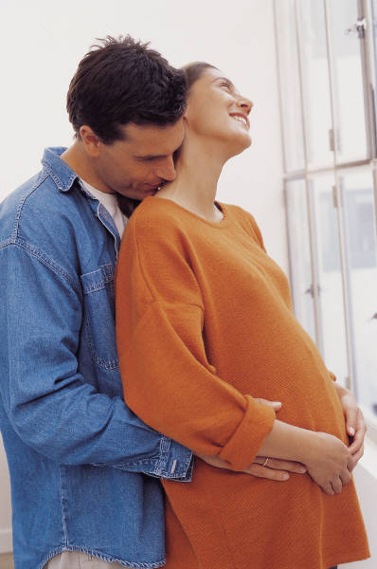
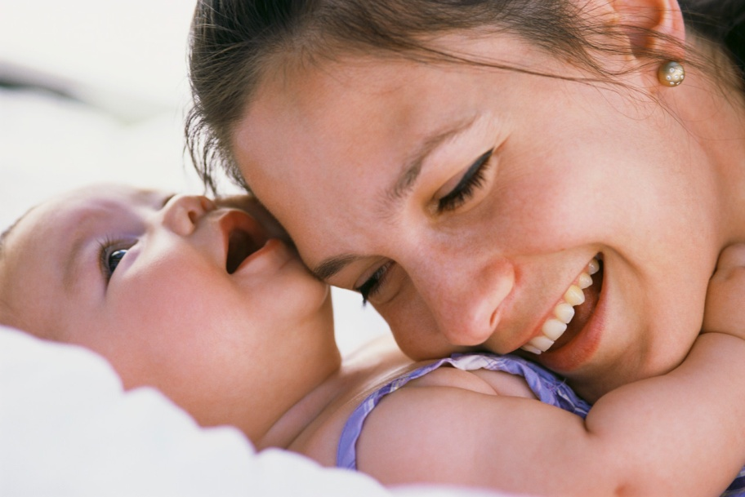
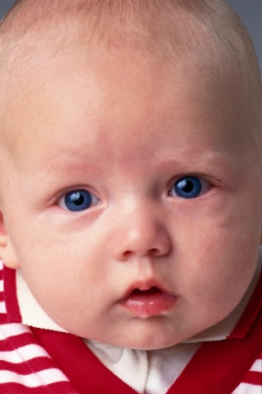
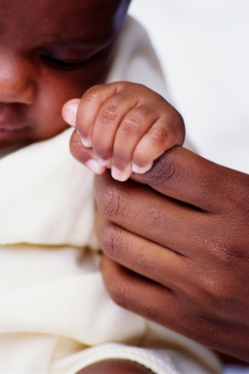
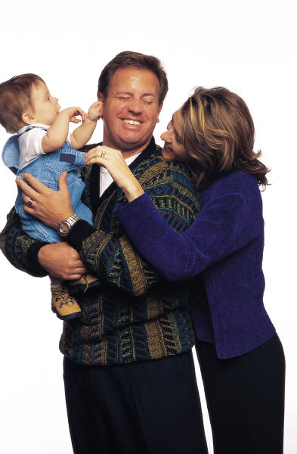
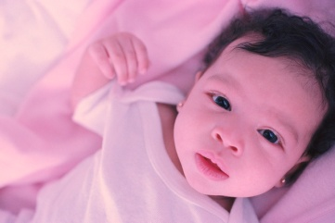
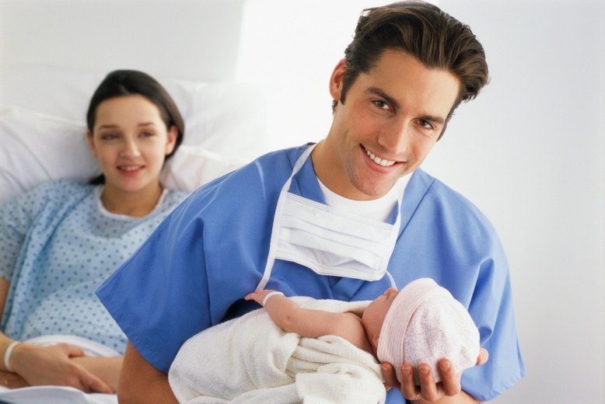
Lograr un Embarazo
Notes:
Las parejas que practican la PNF para lograr un embarazo tienen la oportunidad de descubrir el maravilloso regalo que poseen para ser co-creadores con Dios cuando una nueva vida llega como resultado de su unión intencional durante los días conocidos como fértiles. Pueden, asimismo, calcular con más exactitud la fecha de alumbramiento puesto que conocen el día aproximado en el que ocurrió la concepción. Tienen la oportunidad de proteger mejor el sano desarrollo de su bebé puesto que pueden confirmar desde una época temprana si ha ocurrido el embarazo. También ambos disfrutan los beneficios que trae consigo el que los dos compartan, como pareja que son, las decisiones relacionadas con la planeación de su familia.

Slide 31
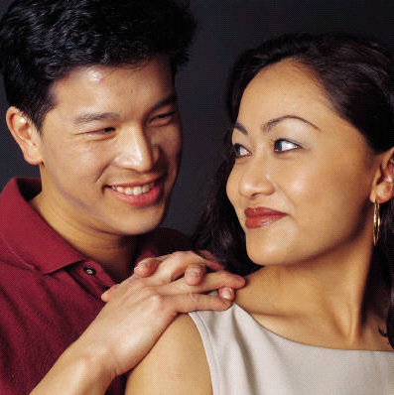
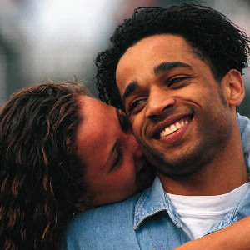

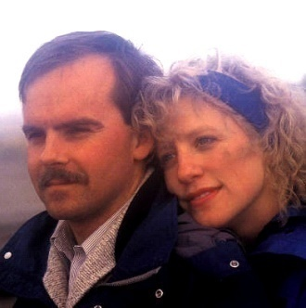
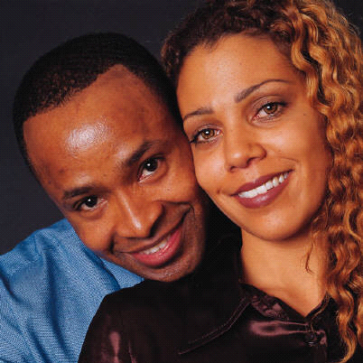
¿Quien puede usar el PNF?
Lactancia
Ciclos Menstruales
Regulares / Irregulares
Procurando /Evitando
el embarazo
Pre-menopausia
Pos-hormonal
Notes:
La PNF puede ser utilizada por cualquier pareja, sin importar el estado de vida reproductiva en el que se encuentren. No es necesario tener ciclos regulares y puede ser adaptada mientras se está amamantando, -cuando la ovulación puede llegar a retrasarse temporalmente-, al igual que durante la época de la premenopausia, época en la que los ciclos cambian con mucha frecuencia y dramáticamente. Mediante el monitoreo diario de las señas de la fertilidad, las parejas evalúan diariamente si existe la posibilidad de que la concepción pueda ocurrir o no.
La PNF no está limitada a las parejas católicas, aunque su uso está en conformidad con la enseñanza católica. Las mujeres que desean cuidar de su salud tienden a inclinarse hacia los métodos de planificación natural puesto que estos les permiten lograr sus metas de planificación familiar sin producirles ningún efecto secundario. La PNF no es costosa. Después del pago inicial para aprenderla no hay ningún otro gasto, aparte de provisiones tales como un termómetro, gráficas, etc. ( y estos gastos son mínimos y no son frecuentes).

Slide 32





La PNF trabaja mediante…
        Comprensión de la fertilidad
        Observación de las señales
        Graficar
        Decisión en pareja
        Abstenerse / Concederse
Notes:
La comprensión básica de la fertilidad del hombre y de la mujer.
La observación de las señas de fertilidad del cuerpo de la mujer.
La realización diaria de las gráficas.
La decisión, hecha en pareja, de evitar o buscar el embarazo.
El abstenerse o disponer de la relación sexual según la decisión que la pareja haya tomado en cuanto a la conveniencia o a la posibilidad de un embarazo.

Slide 33
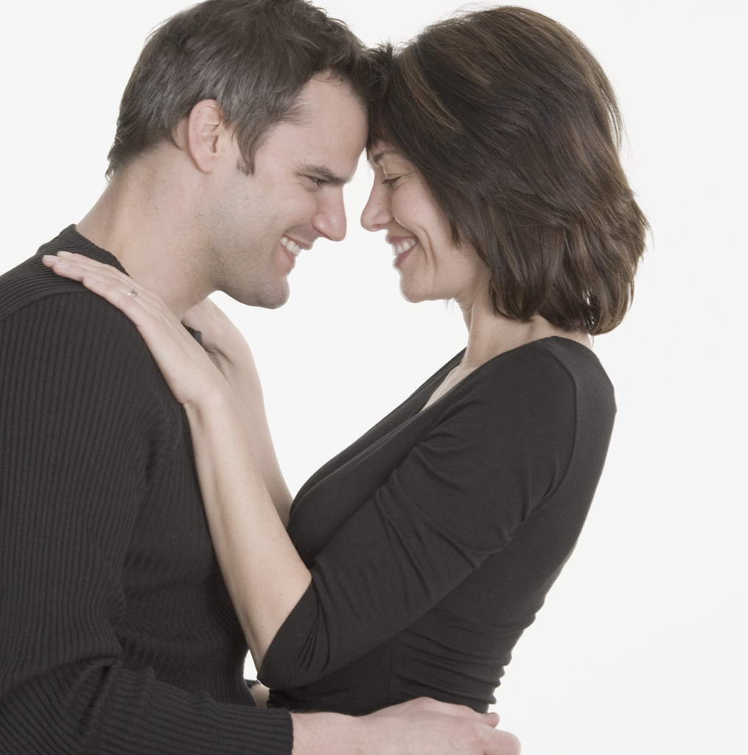

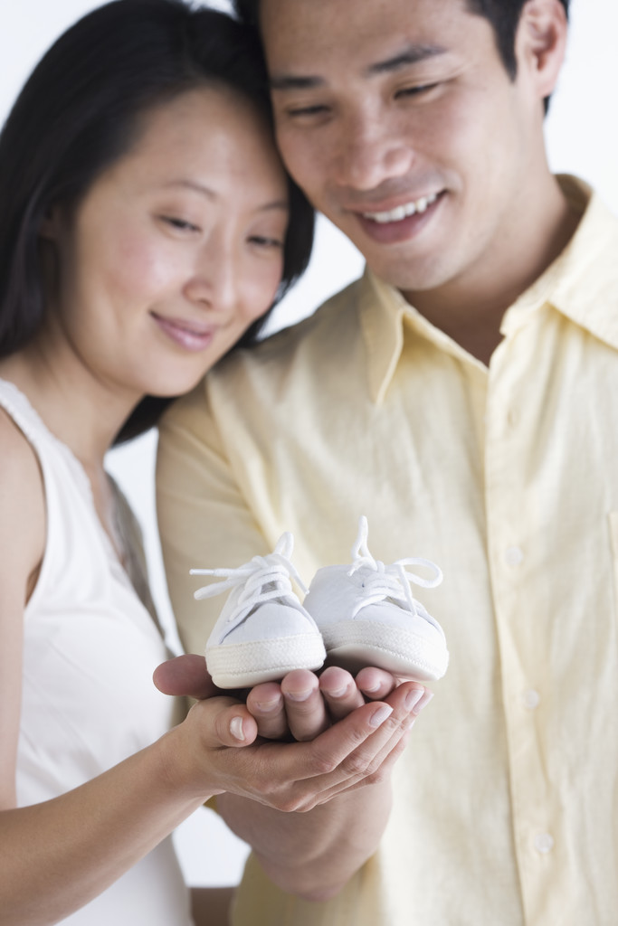



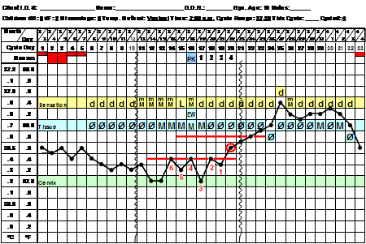
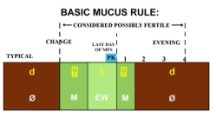
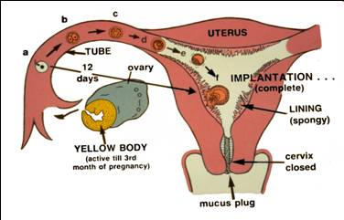



Reconozca cuando es fértil
Notes:
La conciencia de la propia fertilidad es la llave para la PNF. A través de una serie de clases, las parejas aprenden a monitorear y graficar las señas de su propia fertilidad. Por medio de estas gráficas la pareja puede determinar cuáles reglas son las que deben utilizar dependiendo de sus intenciones en cuanto a un embarazo.
Anatomía y Fisiología: Para poder llegar a comprender cómo y porqué funciona la PNF, es necesario entender la fisiología y anatomía reproductiva del hombre y de la mujer.

Slide 34
Sistema Reproductivo Masculino
El Hombre es siempre fértil
El embarazo puede ocurrir por
puro contacto genital
Seminal Vesicles
Notes:
Anatomía Masculina
• Identifique: pene, testículos, epidídimo, conducto deferente, uretra, vesículas seminales, vejiga, glándula próstata.
• El hombre es siempre fértil
• El contacto genital puede resultar en un embarazo debido a las secreciones antes de la eyaculación.
Los órganos reproductivos primarios del hombre están localizados afuera de su cuerpo. El pene es una masa de tejido esponjoso que reposa en un saco de piel holgado llamado escroto. Dentro del escroto están las glándulas sexuales masculinas, llamadas testículos. . Estas glándulas son parecidas en tamaño y forma a la de una ciruela, y desempeñan una doble función: primero, la de la producción de esperma y segundo, la de la secreción de las hormonas sexuales masculinas. La hormona sexual masculina más conocida es la Testosterona, la cual es responsable de desencadenar los cambios que llevan a la pubertad y que incluyen: el crecimiento de vello en el cuerpo, el cambio de voz y el desarrollo de masa corpórea. Los hombres sanos producirán esperma continuamente desde la pubertad hasta que mueran. Por lo tanto, es importante recordar que un hombre sano es fértil desde el comienzo de la pubertad.
Después de que los espermatozoides han sido producidos en los testículos, pasan hacia el epidídimo donde maduran pare ser después expulsados a través del conducto deferente (ó conducto espermático) y la uretra durante la eyaculación como parte del semen. Las vesículas seminales añaden más líquidos al semen. A través de la uretra se lleva a cabo ya sea o la eliminación de la orina de la vejiga o la eyaculación del semen. Un complicado sistema de válvulas dentro de la glándula próstata hace que resulte imposible el que ambas sustancias sean desechadas al mismo tiempo. Durante la exaltación sexual, la próstata cambia de forma y permite una pequeña secreción de semen antes de la eyaculación, con lo que se equilibra la acidez en la uretra. Dentro de este pequeño flujo de semen se encuentra presente esperma viable. Si llegase a haber cualquier contacto entre el pene y la vagina durante éste periodo de excitación que ocurre antes de la eyaculación, habrá suficiente esperma que podría ser transmitido como para causar un embarazo. Esto explica el porqué el ‘coito interrumpido’ (retracción, o retiro temprano del pene) generalmente no es eficaz como anticonceptivo.

Slide 35
Sistema Reproductor Femenino
Notes:
Anatomía Femenina
Identifique: ovarios, óvulo (huevo), Trompas de Falopio, Útero,
Endometrio, Cérvix, Criptas Cervicales, Vagina.
Los órganos reproductivos de la mujer se encuentran dentro de su cuerpo. Los ovarios, los cuales son parecidos en tamaño y forma a una almendra, contienen ya desde el nacimiento, todos los óvulos que la mujer tendrá por el resto de su vida, a comparación de la producción continua de esperma en el hombre. Las trompas de Falopio son unos órganos de forma como de trompeta que forman una conexión hacia el útero, además de ser ahí donde ocurre la concepción. La fimbria son proyecciones delgadas como cabello, localizadas en la parte exterior de cada trompa. Estas ayudan a transportar al óvulo –o huevo- hacia adentro de la trompa una vez que haya ocurrido la ovulación. El útero es un órgano muscular, similar a una pera mediana, invertida, que está conectado a las trompas de Falopio y se localiza en el lado bajo del abdomen, entre la vejiga y el recto.
La recubierta interior del útero se llama endometrio. Su función es la de recibir y nutrir al óvulo fertilizado -al bebé- hasta la hora de su nacimiento. Si la fertilización (la fusión de esperma y óvulo) no toma lugar, este recubrimiento se degenera y consecuentemente es eliminado como parte del flujo menstrual.
En la parte baja del útero se encuentra el cervix, el cual conecta al útero con la vagina. Las criptas cervicales producen varios tipos de moco cervical, dependiendo del estado de fertilidad en el que se encuentre la mujer; dicho moco es una de las señas observadas en el uso de la PNF. La vagina, un tubo muscular que conecta al cervix con las estructuras genitales exteriores, funciona como receptáculo para el pene durante el coito, como canal de nacimiento, y como conducto para el moco cervical y desecho de la menstruación.

Slide 36

Concepción
Trompas del Falopio
Concepción
Útero
Criptas Cervicales
Ovario
Cérvix
Cuerpo Amarrillo
Moco Cervical
(ayuda al esperma a sobrevivir)
Notes:
La concepción – El principio de la vida.
El bosquejo que estamos viendo representa el proceso que lleva hacia la concepción. Cuando la relación sexual toma lugar durante el tiempo fértil, el moco cervical se encuentra presente en la vagina y ayuda a transportar al esperma hacia arriba, hacia el cervix y las Trompas de Falopio. La concepción, que es la fertilización del óvulo por el esperma, tiene lugar ahí, en la parte más alta de las trompas y requiere de tres sucesos:
1. Que esperma viable se encuentre en las Trompas de Falopio.
2. Que haya moco favorable que le permita al esperma llegar a ellas.
3. Que un óvulo haya sido expulsado en las últimas 24 horas.
La concepción es el principio de la vida de un embrión, esto es, un ser humano único e individual que se forma cuando las hebras moleculares del DNA provenientes del esperma y del óvulo se entrelazan. El DNA se encuentra activo y comienza en ese momento un rápido proceso de organización mediante el cual coordina la nutrición del embrión, la división de las células y la diferenciación de los diversos tipos de células. Ciertamente, después de las primeras veinte divisiones ya se han producido miles de células.

Slide 37

Comienzo de la Implantación
Trompas de Falopio
Útero
12 días
Implantación
Completa
Forro
Esponjoso
Ovario
Cuerpo Amarrillo
(activo hasta el tercer mes del embarazo)
Cérvix cerrado
Tapón del moco
Notes:
En el interior de las Trompas de Falopio, pequeños vellos llamados cilia mueven el embrión hacia el útero, en una jornada que le tomará aproximadamente de unos 7 a 10 días. Una vez llegado al útero, el embrión se implanta en el endometrio. Un embrión no es simplemente una masa de células, sino que es un ser humano, individual, altamente diversificado. En este punto, tres tipos de células: ectodérmicas, mesodérmicas y endodérmicas, ya se encuentran trabajando en la formación de todos los sistemas de cuerpo humano.
Nota: El “Cuerpo Amarillo” (ó ‘corpus luteum’) que fue la vivienda del óvulo— toma parte activa en la producción de una hormona que:
• provoca un cambio en los signos de fertilidad, indicando que la ovulación ha pasado.
• si llega a ocurrir un embarazo, continúa siendo el sostén del recubrimiento uterino.
• suprime cualquier otra ovulación hasta después del nacimiento del bebé.
El moco cervical ha formado un tapón en la entrada del cervix que protege al nuevo embarazo, si este se ha logrado, previniendo el paso hacia el útero a esperma adicional o a bacterias.

Slide 38




12 semanas
6 semanas
Chorionic
sac
Amniotic
sac
Ear
Eye
Rib
Yolk sac
Spleen
Umbilical
cord
24 semanas
5 semanas
Notes:
***El bebe de 6 semanas es un embarazo ectópico.
A las 8 semanas de desarrollo fetal, este bebé mide casi 1 pulgada de largo. Todo lo que este ser humano necesitará para permitirle alcanzar su completo desarrollo desde ahora hasta la madurez esta ya presente. El corazón le ha estado latiendo por alrededor de un mes, el estómago esta produciendo jugos gástricos y los riñones están funcionando. Muchos de los grupos musculares están recibiendo estímulo. Este bebé ya responde al tacto de su madre, aún cuando ella todavía no puede sentir los movimientos de su bebé. En su paquete de información recibirán un folleto con más información del desarrollo del la persona humana.
La influencia Hormonas en el Ciclo Menstrual
En las próximas ilustraciones veremos pasaremos por un ciclo completo ciclo menstrual de la mujer del sistema reproductivo de la mujer para que vean que tan altamente organizada y tan bella diseñada fue hecha.

Slide 39

OVULACIÓN
Folículo
Ovulo
Cuerpo Amarrillo
L
O
S
O
V
A
R
I
O
S
Crecimiento de los Folículos
Crecimiento y destrucción del Cuerpo Amarrillo
Notes:
Imagínese al ciclo menstrual como una línea horizontal, comenzando a la izquierda con la menstruación, y terminando a la derecha con la siguiente menstruación. En el ejemplo de esta diapositiva, la ovulación (ó expulsión del óvulo) ha ocurrido a la mitad de la línea vertical.
Comenzando con los ovarios de la mujer. Las hormonas son ‘mensajeros’ químicos, producidas en alguna parte ú órgano del cuerpo para que inicien o regulen la actividad de cierto órgano o grupo de células en alguna otra parte del cuerpo.
Conforme el cerebro va liberando la FSH (Hormona Folículo-estimulante), los folículos en el ovario responden al estímulo de dicha hormona madurando y liberando estrógeno en la corriente sanguínea. Una vez que el estrógeno que proviene de los folículos en desarrollo ha subido al nivel deseado, el cerebro es estimulado para producir y liberar aún otra hormona más: la LH (Hormona Lutenizante), la cual es la que provoca directamente el acto específico de la ovulación (expulsión) del óvulo dominante. En el momento en que esto ocurre, se atrofian cualquiera de los otros óvulos restantes que habían comenzado también a madurar, y ningún folículo adicional comenzará a desarrollarse sino hasta el siguiente ciclo. Una vez que el óvulo ha sido expulsado, el folículo (ó cuerpo amarillo-conocido como ‘corpus luteum’) que sirvió de vivienda para el óvulo, comienza a incrementar su nivel de producción de progesterona. Los niveles presentes de progesterona y estrógeno se mantendrán sin ningún cambio durante un tiempo de 10-16 días. Una vez pasado este lapso - y si no ocurrió un embarazo-, estos niveles declinan bruscamente con lo que se provoca el comienzo de la menstruación. ¿Cuál evento piensa que esto producirá en el cuerpo de la mujer? Si, Menstruación!

Slide 40

H
O
R
M
O
N
A
S
OVAR
I
CAS
OVULACIÓN
EN
LA
SANGRE
ESTRÓGENO
PROGESTERONA
Notes:
Esta diapositiva demuestra la elevación en los niveles de estrógeno tal y como ocurre en la primera parte del ciclo. Nótese que la elevación del nivel de progesterona ocurre más tarde en el ciclo. Las siguientes diapositivas demostrarán el efecto que tienen la progesterona y el estrógeno sobre las señas de fertilidad de la mujer.

Slide 41

OVULACIÓN
Transformación
E
L
E
N
D
O
M
E
T
R
I
O
Reconstrucción
Destrucción
Notes:
El endometrio (el revestimiento interno del útero) también experimenta cambios. Durante la menstruación, la capa superficial del endometrio es desechada; sin embargo por efecto del estrógeno vuelve a ocurrir un nuevo crecimiento de forma que, para cuando llegue el tiempo de la ovulación, el grosor del endometrio se ha cuadruplicado. Después de la ovulación, y esta vez bajo el efecto de la progesterona, el endometrio continúa creciendo y se vuelve suave y esponjoso conforme se prepara para recibir al bebé en caso de que llegase a ocurrir un embarazo. Si este no ocurre, el decline súbito de las hormonas provoca que el endometrio se derrumbe como parte del flujo menstrual.

Slide 42

OVULACIÓN
L
A
C
E
R
V
I
X
M o MCH, M-EL
Mucosidad
Tapón
de Moco
FIRME
ESTIRADA/BAJA CERRADA
SECA
SUAVE
RETRAÍDA / ALTA ABIERTA
MOJADA
FIRME
ESTIRADA/BAJA CERRADA
SECA
Notes:
El cervix se encuentra bajo, firme y cerrado (cuando la mujer lo examina) en la parte más temprana del ciclo, cuando todavía no está bajo la influencia hormonal; además, no hay moco presente.
Conforme se va desarrollando el folículo en el ovario con el consiguiente aumento en el nivel de estrógeno, el cervix cambia a una posición más alta y se torna suave y abierto para poder permitirle el paso al esperma. Simultáneamente, comienza el flujo del moco proveniente de las criptas cervicales.
La observación de este moco y de sus patrones de cambio es una seña de fertilidad que ha de buscarse al igual que los cambios en el cervix. Una vez que ha pasado la ovulación la progesterona producida por el cuerpo amarillo (corpus luteum) provoca que el cervix vuelva a su antigua posición mas baja, firme y cerrada, además de que el moco cervical se seca y forma un tapón con el que se protegerá al embarazo en caso de que este ocurra.

Slide 43
T
E
M
P
E
R
A
T
U
R
A
B
A
S
A
L
OVULACIÓN
Notes:
La temperatura de la mujer al despertarse, cuando todavía no ha sido perturbada por ninguna actividad, se conoce como la Temperatura Basal Del Cuerpo, y se toma y grafica diariamente. Bajo condiciones normales y seguida de una noche de sueño apacible, la Temperatura Basal será la temperatura más baja que la mujer experimente durante el día.
La temperatura basal de la mujer es una señal que revisa la mujer con el Método Sinto-Termico.
Después de la ovulación el cuerpo amarillo produce cierto nivel de progesterona (la hormona que controla el nivel de temperatura en el cerebro de la mujer) y la mujer nota un aumento en su temperatura.
Un alto y suficiente cambio en nivel de temperatura confirma que ovulación a ocurrido en el ciclo. Cuando un cambio de nivel de temperatura no ha ocurrió la mujer puede saber que no ha ovulado todavía.
Si una mujer a ovulado pero no se a embarazado su temperatura bajara el final del ciclo por el rápido reducción de niveles de los hormonas de estrógeno y progesterona.
Por otro lado, la temperatura se mantendrá elevada si ella ha quedado embarazada. Por cierto un sostenido nivel de alto temperatura de 18-21 días es una temprana indicación de embarazo.
¿Cuál otro proceso es así? Incubación-tiene un nivel más alto de temperatura para ayudar al bebe a crecer.

Slide 44

“Tu has formado mis entrañas; me has tejido en el vientre de mi madre.”
“Te doy gracias por tantas maravillas: prodigio soy, prodigios son tus obras!”
Salmo 139:13-14
Notes:
Como se puede confirmar cuando todos los elementos del ciclo se combinan en un solo diagrama, el ciclo menstrual no es un acontecimiento fortuito, ocurrido al azar o sin orden alguno. Por el contrario, el ciclo menstrual sigue un patrón de acción altamente organizado y tiene un sistema muy especializado de “comunicación” entre los ovarios y la glándula pituitaria en el cerebro. Cada una de las observaciones aquí demostradas son el resultado del estímulo hormonal, y todos y cada uno de estos eventos toman lugar en cada uno de los ciclos normales de la mujer, hasta que llega el comienzo de la menopausia.
Es completamente increíble que tan bellamente cada mujer esta creada. En cada ciclo el cuerpo de mujer se prepara para que pueda lograr un embarazo y después del ovulación el cuerpo responde en preparando para un posible embarazo. Hasta el nombre de la hormona responsable por muchos de los cambios después la ovulación nos indica para lo que esta trabando para cumplir: progesterona quiere decir “prefiriendo la vida”. Es lo que el cuerpo de la mujer naturalmente hace cada ciclo menstrual.
Sin embargo, cuando la pareja escoger un anticonceptivo hormonal (como la píldora) altos niveles de hormonas sintéticos se usan para interrumpir este proceso natural. Estas hormonas sintéticas también tienen efectos sistemáticos en otras partes del cuerpo. El sistema natural de la mujer trabaja bellamente y saludablemente. Por contraste, la píldora, Dispositivos cubiertos con químicas, inyecciones, parches, etc. son drogas poderosas que se usan para interrumpir un sistema que está trabajando bien. Intervención médica es correctamente usada para corregir algo cebrado o para sanar una enfermedad; Pero cuando el cuerpo de la mujer ovula y se prepara para nutrir la vida nueva, no está rota o enferma y no necesita intervención médica.

Slide 45

PNF no es Anticonceptiva
Notes:
La PNF no es lo mismo que el Control de la Natalidad. Los métodos anticonceptivos utilizan medios mecánicos, químicos o quirúrgicos para prevenir el embarazo, y, en ocasiones, para prevenir que un embarazo que ya ha ocurrido pueda continuar. En unos casos causan un aborto temprano.
Mientras que la PNF puede dar los mismos resultados que el Control de la Natalidad en cuanto a su habilidad para limitar el número de hijos, la PNF logra esto sin necesidad de suprimir, alterar, destruir, o sin reservar para sí, las funciones reproductivas del hombre y de la mujer. Las parejas toman la libre decisión de no hacer uso de las relaciones sexuales cuando, al encontrarse en su etapa fértil, no es su intención el invitar a Dios a la creación de una nueva vida.
Así es que aunque los dos tienen el mismo fin, los procesos son muy distintos. (Ejemplo: Robando para comprar comida para sus hijos son el mismo proceso para el mismo fin, pero no son moralmente iguales).

Slide 46

Tipos de Anticonceptivos
Barreras
Químicos
Aparatos
Retracción
Notes:
A continuación examinaremos el funcionamiento de los anticonceptivos.
TIPOS
1.Barreras:Condón (también llamado preservativo), diafragma, capuchón cervical, espermicidas.
Tipo de Acción: Están diseñados para prevenir física o químicamente la unión de un espermatozoide con un ovulo.
Note: Todos estos métodos de barrera requieren la pareja que se:
proteja”
de la fertilidad del uno y otro, como ponerse armadura para la
guerra en vez de unirse en amor. La simple palabra de barrera
nos anuncia que hay una separación física entre los esposos al
hacer el amor; esto es lo contrario de “los dos será una carne”
como Dios lo mando.
Efectos Secundarios: Desde alergias a infecciones de la vejiga.
Efectividad de estos métodos es baja.
2.Químicos hormones sinteticos:La Pastilla Anticonceptiva (anticonceptivos orales/ hormonales); “las nyecciones”, tales como la de Lunelle ó la de Depo-Provera; métodos transdermales tales como “el Parche”; implantes subdermales como el Norplant (el uso del cual se ha descontinuado en los EE.UU.).
Todo de arriba tiene el potencial del causar abortos en su proceso de
acción.
Tipo de Acción:
1. Inhiben, por regla general, la ovulación.
2. Provocan cambios en el moco cervical (con lo que limitan –mas no cancelan- la entrada del esperma al cérvix
3. Afectando el pasaje de esperma por las trompas de Falopio.
4. Deprimen el forro del endometrio, lo cual reduce la posibilidad en caso de embarazo, de que el embrión pueda implantarse causando un aborto tempranero.
Es bien sabido que aún con el uso de los anticonceptivos puede ocurrir ocasionalmente lo que se llama una ‘fuga de óvulo’ (ó breakthrough ovulation, en ingles), con la consiguiente posibilidad de que ocurra una fecundación. Si el embarazo ocurre, a esta vida recién concebida le será imposible implantarse, por los cambios que han ocurrido en el útero debido al uso previo de los químicos anticonceptivos. Estos químicos tienen, por lo tanto, el potencial de ser abortivos, es decir, de provocar un aborto. Esto por supuesto, puede ocurrir aún antes de que la mujer se haya dado cuenta de que estaba embarazada.
*(Bronson, R. A., “Oral Contraception: Mechanism of Action,” “ Clinical Obstetrics & Gynecology, 1981; Killik, Fitzgerald, American Journal of Obstetrics & Gynaclology1998.)
Efectos Secundarios: Además de tener el poco conocido efecto de ser potencialmente abortivos, los anticonceptivos hormonales perturban el funcionamiento normal del sistema reproductivo del cuerpo de la mujer. También, el uso de dichos químicos produce una gama de efectos secundarios que pueden resultar desde leves hasta severos. Incluyendo pero no limitado a dificultadas menstruaciones, perdida densidad de los huesos, canceras, tumores, enfermedades el corazón, disminuida sexualidad, depresión.
Importante de anotar:, se ha establecido una definitiva conexión entre estas químicas y el desarrollo de cáncer del seno. Por cierto los resultados de un estudio de medicina de 2006 de la MAYO CLINIC encontró un porcentaje de 19% elevación de riesgo de cáncer del seno en mujeres de edad menopausia entre mujeres quien usan la píldora. Ente las mujeres con niños el riesgo su a 29% y para las que empezando la píldora antes de su primer embarazo completo esto sube a un alto riesgo de 44%.
(Full study : www.mayoclinicproceeding.com/pdf/8110/8110a1.pdf) Adicionalmente, desde 2005, la Organización de Salud Mundial clasifico lo anticonceptivos r=orales como “altamente carcinogénicos,” en otras palabras, que causan cáncer.)
Aparatos: Dispositivo Intrauterino (DIU); Anillos Vaginales.
Tipo de Acción:
El DIU es un objeto hecho de polietileno o de cobre, que se inserta dentro del útero –algunos de ellos tienen un tubo de silicona que contiene hormonas.
Ambos tipos de DIU están diseñados para interferir con la fertilización afectando la movilidad del esperma, ó produciendo cambios en el moco cervical. EL DIU no previene la ovulación. Por esa razón, estos aparatos son considerados potencialmente abortivos, puesto que actúan mecánicamente para prevenir un embarazo, de forma que si este llegase a ocurrir, el DIU no permitirá que el embrión se implante en el útero, donde debería de hacerlo para poder subsistir y crecer.
El Anillo Anticonceptivo Vaginal se inserta en la vagina; es una argolla hecha de material sintético que contiene químicos. Su propósito es el de prevenir la ovulación –mediante el efecto de los químicos que lo componen- así como el de entorpecer la movilidad del esperma; por añadidura, promueve un cambio en el endometrio, reduciendo de esa forma la posibilidad de que el embrión se implante si llegase a ocurrir un embarazo. Debido a éste último modo de acción, los anillos vaginales tienen también el potencial de actuar como abortivos.
(Fuente: PDR - Physicians’ Desk Reference – www.PDR.net)
Retracción:
Como anticonceptivo, se considera que la retracción -ó coito interrumpido- tiene una taza muy baja de efectividad; además, no es considerada una práctica moral puesto que separa los elementos creativo y unitivo del sexo cuando la eyaculación por fuera de la vagina se hace intencionalmente.
Remítase al folleto “La decisión de la Planeación Familiar” que recibió en su carpeta, para obtener mayor información sobre los efectos secundarios, costo, y demás información general sobre los anticonceptivos.
Otros procedimientos que, aunque no son anticonceptivos, tienen como fin el terminar o prevenir la vida del bebé en útero, incluyen:
La esterilización, que se define como la intervención quirúrgica que se lleva a cabo con el propósito de inhibir el funcionamiento normal del aparato reproductivo. Aunque la esterilización puede llegar a ser reversible, es generalmente costoso y pocas veces tiene éxito. Puede encontrar más información sobre este procedimiento en el folleto que se incluye en su carpeta.
Los anticonceptivos y la estilización tienden a ver al regalo de la fertilidad como algo que puede ser desechado, tratado como una enfermedad, o aniquilado.
El Aborto es la acción de darle un fin súbito y voluntario al embarazo. Esto se logra mediante el aborto químico –con el uso de drogas tales como el RU 486, ó mediante el aborto quirúrgico, en el que se extermina al bebé dentro del útero haciendo uso de diferentes procedimientos.
El anticonceptivo de emergencia, ó ‘la píldora del día siguiente’
(Preven- EC) funciona de tres formas:
1. previene la ovulación (si todavía no ha ocurrido)
2. perturba la fertilización (la unión de esperma y óvulo)
3. inhibe la implantación (no permite que el óvulo ya fertilizado se establezca en el útero –aborto-)
Debido a este último punto, la píldora del día siguiente tiene un potencial abortivo.
Todos los métodos anticonceptivos, el aborto, la píldora de emergencia, o la esterilización que se efectúa con el fin de prevenir la posibilidad de más embarazos, son consideradas prácticas inmorales.

Slide 47
¿Cuál es la diferencia?
Planificación Natural De la Familia
Diferencias En La Relación
Promueve la responsabilidad compartida.
Aumenta la comunicación entre la pareja.
La pareja se abstiene del sexo si está tratando de evitar el embarazo.
Reconoce que de la relación sexual puede resultar un embarazo.
Promueve el crecimiento y la longevidad del matrimonio.
La Anticoncepción
Diferencias En La Relación
Es primeramente la responsabilidad de un solo individuo.
Disminuye la necesidad de conversación.
La pareja hace uso del sexo mientras que ha su vez trata de evitar un embarazo.
Física y mentalmente separa la conexión entre la relación sexual y el embarazo.
Puede dar paso a la promiscuidad, la infidelidad y el divorcio.
Natural Family Planning
Moral Differences
Unitive & procreative elements present
Conscious choice to engage in or avoid sexual intercourse during fertile times
Promotes viewing fertility as a gift
Promotes idea of “children as gift”
Promotes self mastery, maturity, generosity
Fosters acceptance to new life and unplanned pregnancy
Fosters responsible sexual behavior
Contraception
Moral Differences
Unitive and/or procreative elements absent
Often unaware if fertile or infertile which necessitates continuous contraception
Treats fertility as a disease
Encourages attitude of “children as burden”
Promotes selfishness, immaturity
May resort to abortion if pregnancy occurs
Pill, Patches, Implants, Rings, Injectables, and IUD, act as abortifacients
Enables irresponsible sexual behavior
Natural Family Planning
Effectiveness Rates
Sympto-Thermal and Ovulation methods have up to 99% effectiveness rate if properly learned and used according to instructions for avoiding or delaying pregnancy.
Contraception
Effectiveness Rates
Pill, patch, rings = 92%
Injectables = 97%
IUD = 98-99%
Diaphragm = 84%
Cervical Cap = 68-84%
Condoms = Male-85%, Females-79%
Spermicides-71%
Withdrawal 73%
Surgical Sterilization = 99%
Natural Family Planning
Medical Differences
No health risks to woman from use
Harmless to child if conception occurs while using
Works with fertility cycles and for all women in any phase of reproductive life
No impact on future fertility
Contraception
Medical Differences
Possible physical side effects to woman from use
May lead to early abortion if child is conceived while using
Suppresses or eliminates fertility
May impact future fertility
Notes:
La pregunta que se nos hace con frecuencia es: “Si el fin es el mismo (refiriéndose al fin como el propósito de espaciar o cesar el número de hijos en una familia), entonces ¿cuál es la diferencia entre utilizar la Planificación Natural de la Familia, el anticonceptivo, o aún la esterilización?
Nos gustaría ofrecer algunas de las diferencias:

Slide 48
¿Cuál es la diferencia?
Planificación Natural De la Familia
Diferencias Morales
Se encuentran presentes los elementos procreativos y unitivos del acto sexual.
La pareja elige conscientemente el abstenerse o el tener relaciones durante los tiempos fértiles.
Promueve el punto de vista de ‘la fertilidad como regalo’.
Promueve la idea de ver a ‘los hijos como regalos’.
Promueve el auto dominio, la madurez y la generosidad.
Fomenta la aceptacion a la vida nueva y al embarazo no planeado.
La Anticoncepción
Diferencias Morales
Ausencia de los elementos pro creativo y unitivo del acto sexual.
Generalmente se desconocen las épocas fértiles o infértiles, lo que hace necesario utilizar anticonceptivos continuamente.
Trata a la fertilidad más como una enfermedad.
Alienta la idea de que los ‘hijos son una carga’
Promueve el egoísmo y la inmadurez
Puede hacer uso del aborto como recurso de emergencia contra el embarazo no planeado
Píldora, parches, inyectables, anillos, aparatos intrauterinos todos actúan como abortiferos.
Posibilita la conducta sexual irresponsable
Natural Family Planning
Relational Differences
Encourages shared responsibility
Enhances couple communication
Abstain from sex if avoiding pregnancy
Fosters mutual respect
Acknowledges that sexual intercourse may result in pregnancy
Promotes growth/longevity of marriage
Contraception
Relational Differences
Is primarily an individual responsibility
Lessens need for discussion
Engage in sex while avoiding pregnancy
Creates environment to “use” partner
Mentally and physically separates connection between sex and pregnancy
May result in promiscuity, infidelity and divorce
Natural Family Planning
Effectiveness Rates
Sympto-Thermal and Ovulation methods have up to 99% effectiveness rate if properly learned and used according to instructions for avoiding or delaying pregnancy.
Contraception
Effectiveness Rates
Pill, patch, rings = 92%
Injectables = 97%
IUD = 98-99%
Diaphragm = 84%
Cervical Cap = 68-84%
Condoms = Male-85%, Females-79%
Spermicides-71%
Withdrawal 73%
Surgical Sterilization = 99%
Natural Family Planning
Medical Differences
No health risks to woman from use
Harmless to child if conception occurs while using
Works with fertility cycles and for all women in any phase of reproductive life
No impact on future fertility
Contraception
Medical Differences
Possible physical side effects to woman from use
May lead to early abortion if child is conceived while using
Suppresses or eliminates fertility
May impact future fertility
Notes:
La pregunta que se nos hace con frecuencia es: “Si el fin es el mismo (refiriéndose al fin como el propósito de espaciar o cesar el número de hijos en una familia), entonces ¿cuál es la diferencia entre utilizar la Planificación Natural de la Familia, el anticonceptivo, o aún la esterilización?
Nos gustaría ofrecer algunas de las diferencias:

Slide 49
¿Cuál es la diferencia?
Planificación Natural De la Familia
Diferencias Médicas
Su uso no implica riesgos para la salud.
No daña al bebé que se llegue a concebir mientras el método se está utilizando.
Trabaja a la par con los ciclos de fertilidad.
No tiene efectos sobre la fertilidad futura.
No tiene impacto negativo en la ambiento
La Anticoncepción
Diferencias Médicas
Puede afectar físicamente.
Si llegase a ocurrir un embarazo mientras se utiliza, puede provocar el aborto.
Trabaja suprimiendo o eliminando la fertilidad.
Puede afectar la futura fertilidad.
Natural Family Planning
Relational Differences
Encourages shared responsibility
Enhances couple communication
Abstain from sex if avoiding pregnancy
Fosters mutual respect
Acknowledges that sexual intercourse may result in pregnancy
Promotes growth/longevity of marriage
Contraception
Relational Differences
Is primarily an individual responsibility
Lessens need for discussion
Engage in sex while avoiding pregnancy
Creates environment to “use” partner
Mentally and physically separates connection between sex and pregnancy
May result in promiscuity, infidelity and divorce
Natural Family Planning
Moral Differences
Unitive & procreative elements present
Conscious choice to engage in or avoid sexual intercourse during fertile times
Promotes viewing fertility as a gift
Promotes idea of “children as gift”
Promotes self mastery, maturity, generosity
Fosters acceptance to new life and unplanned pregnancy
Fosters responsible sexual behavior
Contraception
Moral Differences
Unitive and/or procreative elements absent
Often unaware if fertile or infertile which necessitates continuous contraception
Treats fertility as a disease
Encourages attitude of “children as burden”
Promotes selfishness, immaturity
May resort to abortion if pregnancy occurs
Pill, Patches, Implants, Rings, Injectables, and IUD, act as abortifacients
Enables irresponsible sexual behavior
Natural Family Planning
Effectiveness Rates
Sympto-Thermal and Ovulation methods have up to 99% effectiveness rate if properly learned and used according to instructions for avoiding or delaying pregnancy.
Contraception
Effectiveness Rates
Pill, patch, rings = 92%
Injectables = 97%
IUD = 98-99%
Diaphragm = 84%
Cervical Cap = 68-84%
Condoms = Male-85%, Females-79%
Spermicides-71%
Withdrawal 73%
Surgical Sterilization = 99%
Notes:
La pregunta que se nos hace con frecuencia es: “Si el fin es el mismo (refiriéndose al fin como el propósito de espaciar o cesar el número de hijos en una familia), entonces ¿cuál es la diferencia entre utilizar la Planificación Natural de la Familia, el anticonceptivo, o aún la esterilización?
Nos gustaría ofrecer algunas de las diferencias:

Slide 50
¿Cuál es la diferencia?
Natural Family Planning
Relational Differences
Encourages shared responsibility
Enhances couple communication
Abstain from sex if avoiding pregnancy
Fosters mutual respect
Acknowledges that sexual intercourse may result in pregnancy
Promotes growth/longevity of marriage
Contraception
Relational Differences
Is primarily an individual responsibility
Lessens need for discussion
Engage in sex while avoiding pregnancy
Creates environment to “use” partner
Mentally and physically separates connection between sex and pregnancy
May result in promiscuity, infidelity and divorce
Natural Family Planning
Moral Differences
Unitive & procreative elements present
Conscious choice to engage in or avoid sexual intercourse during fertile times
Promotes viewing fertility as a gift
Promotes idea of “children as gift”
Promotes self mastery, maturity, generosity
Fosters acceptance to new life and unplanned pregnancy
Fosters responsible sexual behavior
Contraception
Moral Differences
Unitive and/or procreative elements absent
Often unaware if fertile or infertile which necessitates continuous contraception
Treats fertility as a disease
Encourages attitude of “children as burden”
Promotes selfishness, immaturity
May resort to abortion if pregnancy occurs
Pill, Patches, Implants, Rings, Injectables, and IUD, act as abortifacients
Enables irresponsible sexual behavior
Planificación Natural de la Familia
Tasa de efectividad
Métodos Sinto-térmicos y de ovulación tienen hasta 99% efectividad cuando si se aprenden y usan apropiadamente
ya sea para posponer o evitar el embarazo
La Anticoncepción
Tasa de efectividad
Píldoras, parches, anillos = 92%
Inyectables = 97%
Aparatos Intrauterinos = 98-99%
Diafragma – hombres-84%, mujeres-68-84%
Condones- hombres-85%, mujeres-79%
Espumas -71%
Eyacular afuera =73%
Esterilización Quirúrgica =99%
Natural Family Planning
Medical Differences
No health risks to woman from use
Harmless to child if conception occurs while using
Works with fertility cycles and for all women in any phase of reproductive life
No impact on future fertility
Contraception
Medical Differences
Possible physical side effects to woman from use
May lead to early abortion if child is conceived while using
Suppresses or eliminates fertility
May impact future fertility
Notes:
La pregunta que se nos hace con frecuencia es: “Si el fin es el mismo (refiriéndose al fin como el propósito de espaciar o cesar el número de hijos en una familia), entonces ¿cuál es la diferencia entre utilizar la Planificación Natural de la Familia, el anticonceptivo, o aún la esterilización?
Nos gustaría ofrecer algunas de las diferencias:

Slide 51
Métodos de PNF disponible en la Diócesis de Phoenix
Método Sinto – Térmico : NWFS or CCLi
Método de Ovulación: BOMA or Family of Américas
Método Creighton-especialmente para ayudar con problemas de infertilidad.
Clases en Inglés y Español en más de 30 locales en la Diócesis de Phoenix.
Notes:
Hay dos tipos principales en la PNF: El Sinto Térmico y e de Ovulación o Moco cervical solamente. Tenemos instructores de los dos métodos en nuestra Diócesis de Phoenix cuales representan Northwest Family Service de Portland Oregon, Billings Ovulación Método, Family of the Américas, Couple to Couple League, y el Método Creighton.

Slide 52
Grafica Sinto-Térmica
Notes:
Cuando se utiliza el método Sinto-Térmico de PNF se observa y registra:
LA TEMPERATURA:
La mujer lleva un record diario de su temperatura al despertar, y está al pendiente de los patrones que le dejarán saber cada ciclo cuando la ovulación ya haya pasado. Esta información también permite confirmar si una mujer no está ovulando, lo cual puede ser útil cuando haya dificultad para concebir. La temperatura no localiza el día exacto de la ovulación, pero tampoco es necesario tener esta información específica para poder usar con éxito la PNF.
LA OBSERVACIÓN DEL MOCO CERVICAL/ PAPEL HIGIÉNICO:
Se le enseña a la mujer que cada vez que vaya al baño deberá buscar en el papel la presencia de moco cervical. Este moco, si está presente, viaja hacia abajo a través de la vagina y aparecerá en el papel higiénico cuando la mujer se limpie. A las parejas que están aprendiendo la PNF se les enseña a evaluar el aspecto y los cambios del moco cervical, de forma que puedan anticipar cuando la mujer se está preparando para expulsar un óvulo y cuándo ha pasado la época en la que es posible lograr un embarazo.
LAS SENSACIONES:
Esta seña de fertilidad requiere estar atenta a las sensaciones que ocurren en la vagina como resultado de la presencia del moco cervical.
PALPACIÓN CERVICAL:
Se entrena a la mujer a realizar diariamente un examen de tacto de su cervix, para evaluar los cambios que vayan ocurriendo conforme estos cambios se vuelven más fértiles.
EL DOLOR Y SANGRADO OVULATORIO, EL DOLOR DE LOS SENOS son también señas de fertilidad que aunque se han de identificar y anotar, son consideradas como señas secundarias de la observación y del establecimiento de la porción fértil del ciclo.
Cada una de estas observaciones: la temperatura, el examen del papel, las sensaciones vaginales, el desecho mucoso del cervix, y el examen de palpación cervical son el resultado de las interacciones hormonales y sus efectos en el cuerpo de la mujer. Todas las señas aquí descritas presentan información sobre la forma en al que el cuerpo femenino se está preparando para la ovulación y para la posibilidad de un embarazo en cada nuevo ciclo. También ofrecen evidencia que permite reconocer cuando ya ha pasado el tiempo de la ovulación. El mismo proceso se repite en cada ciclo subsiguiente. Todas estas señas se grafican y se comparan diariamente para poder rendir la evaluación más confiable posible del estado de la fertilidad de la usuaria.
Las parejas deben mantener un registro de los días en los que han tenido relaciones sexuales o contacto genital; de esa forma, y si acaso se usaron los días fértiles, será fácil determinar la fecha en la que ocurrió el embarazo. Se podrá entonces predecir con gran exactitud la fecha de nacimiento.
Esta diapositiva presenta una gráfica en la que se registraron todas las señas observadas durante el ciclo. La información que provee es muy útil no solo para reconocer la fertilidad sino que también ofrece un cuadro sobre el estado de salud de la usuaria.
CUIDADO: Hasta ahora no ha recibido todavía la suficiente información como para que usted pueda utilizar por sí solo -de forma autónoma- algún método de PNF y tener éxito en su uso. Aunque se han descrito las señales necesarias para su uso, no se ha descrito cómo interpretarlas, ni tampoco cómo adaptar las reglas necesarias para evitar o lograr un embarazo.

Slide 53
Grafica del Método de Ovulación
Ciclo Fértil Normal
Notes:
Esta grafica es de otro método de PNF que ofrecemos de la Oficina de PNF. Se llama Método Billings, o Método de Ovulación. Con este s método, la mujer no toma su temperatura.
En cada método de PFN, las graficas proporcionan información útil sobre de la fertilidad y de la salud reproductiva.
Favor de Notar: Aunque les hemos demostrado unas de las señales que indican la fertilidad todavía no les hemos ensenado como interpretar esas señales o las reglas que se necesitan para poder evitar un embarazo. En las clases que siguen, les daremos suficiente información para poder practicar la PNF efectivamente.

Slide 54




Notes:
Hasta ahora hemos presentado una muestra del método de PNF que se enseña en este Centro en particular. Sin embargo, existen otros métodos que se basan solo en las observaciones e interpretación del moco cervical, o solo en la Temperatura. Es más, en los países en los que la tasa de analfabetismo es alta, y en los que aparatos tales como el termómetro se considerarían de “alta tecnología” u onerosos, la PNF se enseña relacionando los ciclos de fertilidad con los ciclos de la vida tal y como se observan en la naturaleza y las estaciones del año:
Una semilla no germinará si se planta cuando la tierra está seca.
Si la semilla se planta en tierra húmeda si podrá germinar.
Este concepto tan simple se entiende fácilmente cuando se relaciona el acto sexual durante la época fértil con la semilla plantada durante la época de lluvia. Igualmente, la relación sexual durante la época infértil se compara a la semilla plantada en tierra seca. Algunos métodos de PNF utilizan estampillas de colores para ilustrar y diferenciar las épocas fértiles de las infértiles.

Slide 55














¡Personas de alrededor del mundo que han descubierto
las buenas nuevas de la PNF!
Notes:
Los estudios científicos que se han hecho sobre el ciclo menstrual de la mujer han producido evidencia contundente sobre la efectividad de la PNF. De nuevo refiriéndose al folleto Haciendo la Decisión de La Planificación Familiar podrá observar las tasas de efectividad y corroborar las fuentes de donde se tomaron estas estadísticas. Notará que la tasa de efectividad de la PNF está a la par con las de las cifras del uso de anticonceptivos.
Las cifras de todos los métodos, incluyendo las de la PNF, son influenciadas por diferentes factores, tales como:
La motivación para su uso
El conocimiento para utilizarlo
El seguir las instrucciones
Ningún método, anticonceptivo o de PNF, puede declarar ser 100% efectivo para evitar el embarazo.
Si llegase a ocurrir un embarazo no planeado mientras se usa la PNF, es importante entender si la pareja:
• compartía el mismo fin y responsabilidad para evitar un embarazo.
• Se comunicaba de forma eficaz
• Se les enseñó bien y si hicieron un esfuerzo sincero por aprenderlo
• Si graficaban diariamente/correctamente
• Si seguían las instrucciones: (ej. No tuvieron relaciones los días posiblemente fértiles cuando estaban tratando de evitar un embarazo. )
Hoja de cualidades:
Pida que le mencionen las cualidades que ya han escrito en su hoja.
1. Haga notar que la PNF es una “herramienta” que utilizamos para aprender y desarrollar cualidades que son útiles en todas las áreas de la relación en pareja.

Slide 56



PNF Respeta el Amor Matrimonial
“En la PNF la pareja es diariamente recordada del ‘amor en comunidad’ de la cual la Iglesia nos llama a celebra en nuestros hogares, y les permite ver diario a sus hijos –los cuales ya nacieron y los que todavía están por ser – en los ojos del su ser amado.”
Santos Joaquin y Ana
Dr. Gregory Popcak, “Beyond the Birds and the Bees”, p.187
Notes:
Instructores/ pareja: debería tomarse el tiempo para escribir su charla, que debería ser el 10-15 minutos de duración. Ellos deben práctica con amigos, la Oficina de NFP, o con otro NFP enseñanza parejas.)
Debe incluir su presentación:
1. NFP su historia
2. Dificultades
3. ¿Cómo es la abstinencia, controla el
4. Efectos positivos
[click]
A la luz de la discusión de hoy, queremos emitir una invitación a usted: si son solteros y han optado por esperar hasta el matrimonio a ser sexualmente activos, le animamos a continuar con esta resolución. Si son solteros y actualmente son sexualmente activos o incluso viviendo juntos, los invitamos a discutir su decisión a la luz de todos que nosotros hemos cubierto hoy y resolver ahora a abstenerse de la actividad sexual hasta el matrimonio. Puede decidir vivir aparte mientras darle a usted una oportunidad para llegar a conocerse de forma diferente que antes. Puede que no sea consciente de que prácticamente cada estudio de ciencia social sobre esta cuestión se ha encontrado que las parejas que viven juntos antes de matrimonio experimentará generalmente inferior felicidad conyugal, aumentado el conflicto civil y un mayor riesgo de divorcio. Esperamos que usted investigará estos hallazgos, que abarcan todos los niveles de ingresos, la educación y el estado civil de los padres. Son importantes y abundantes. Si actualmente estás usando anticonceptivos, por favor, Tómese tiempo para discutir este tema con cada uno de los otros y considerar la posibilidad de interrupción definitiva les por todas las razones que hemos abarcado.
(Por favor tome 5 minutos ahora, como pareja, para hablar de ello y continuar su discusión después de que ustedes salgan de aquí). Recomendamos especialmente escuchar CD de Janet Smith, "anticoncepción, Por Qué No? en su camino a casa esta noche o en el futuro muy cercano. (Le resultará en su paquete de introducción.)

Slide 57

PNF Serie de Clases
Presentaciones
Manual con materia
Gráficas
Consultas y repaso de gráficas
Costo: $100 por pareja/individual
Por la red/internet - $120
Notes:
Para mayor información sobre las clases, consulte la página de Horarios. Para apartar una cita para aprender el método llame a la Oficina de Planificación Natural de la Familia de la Diócesis de Phoenix al 602-354-2122.
Ó bien, visite nuestro sitio en la red ó o dirección que se encuentra en la cubierta de su carpeta de información.
Preguntas y Respuestas:
(al maestro): Aparte algunos minutos al final de la presentación para que los presentes tengan la oportunidad de hacer preguntas, además ofrezca estar disponible después de la clase para aquellos que necesiten profundizar más en algún punto o para cualquier aclaración.
Evaluaciones y Certificados:
(A los maestros): Indique la forma en la que va a distribuir los certificados.
(A los alumnos): “Por favor terminen y entreguen la Hoja de Evaluación que se encuentra en su paquete de Introducción.”
Oración de Salida:
Preparación: Conforme nos acercamos a nuestra oración final, les pido que tomen las manos de su amado o amada entre las suyas. Consideren las palabras de Jesús durante la parte más sagrada de la Misa. Nos dice: “Este Es Mi Cuerpo que Será entregado por vosotros”. Es un acto grandioso de generosidad el cual, como cristianos, creemos que nos ha traído nuestra salvación. Todos los que estamos casados, y los que se están preparando para casarse rezamos para alcanzar la gracia para poder dar a nuestros esposos este amor tan generoso.
OREMOS:
Jesús, Tu nos entregaste Tu amor completo. Tú Te hiciste Hombre por nosotros. Naciendo en una familia Hiciste posible que el amor de una familia pudiese ser también totalmente generoso. Cuando Tu nos diste Tu Cuerpo en La Eucaristía la noche antes que moriste por nosotros, Nos enseñaste cómo habíamos de amar completamente mediante las palabras: “Este Es Mi Cuerpo que Será Entregado por vosotros”. Señor, estas parejas se preparan ahora para entregar sus cuerpos, para entregar todo su ser. Bendice el regalo que hacen de sí mismos mediante Tu regalo de Ti mismo. Manda Tu Espíritu de amor sobre ellos, para que pueda dar sus vidas el uno por el otro. Permite que este regalo se convierta en ejemplo para sus hijos, sus prójimos, para la Iglesia y para el mundo, que arde en deseos de un amor que perdure por siempre.
Te lo pedimos, Nuestro Amado Salvador, a Ti que en unión con El Padre y El Espíritu Santo vive y reina por los siglos de los siglos.
Amén.

Slide 58




¡Inscribase para aprender!
Part of the Office of Marriage and Respect Life
        www.phxnfp.org
        602-354-2122 623-466-0341

